Slide 1
Factory Method
A Factory Method minta olyan tervezési minta, ami lehetővé teszi az objektumok létrehozását anélkül, hogy meg kellene határoznunk a konkrét osztályt, amelyet létrehozunk.
Példa a következő dián.

Slide 2
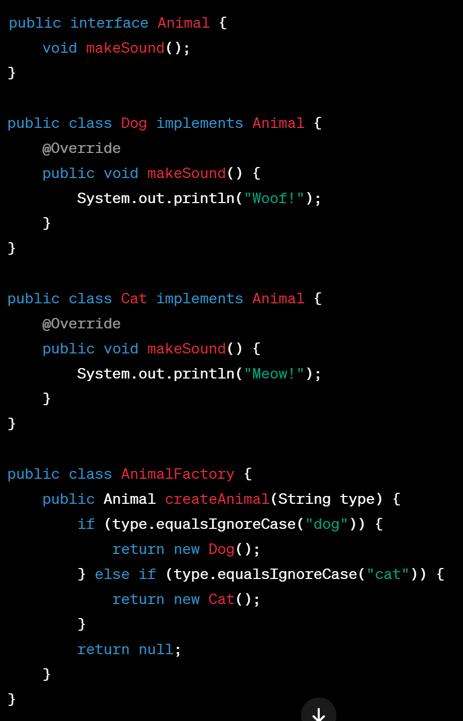

Slide 3
Abstract Factory
Az Abstract Factory minta egy olyan tervezési minta, ami lehetővé teszi egy teljes objektumcsoport létrehozását anélkül, hogy részleteznénk azok konkrét osztályait.
Példa a következő dián

Slide 4
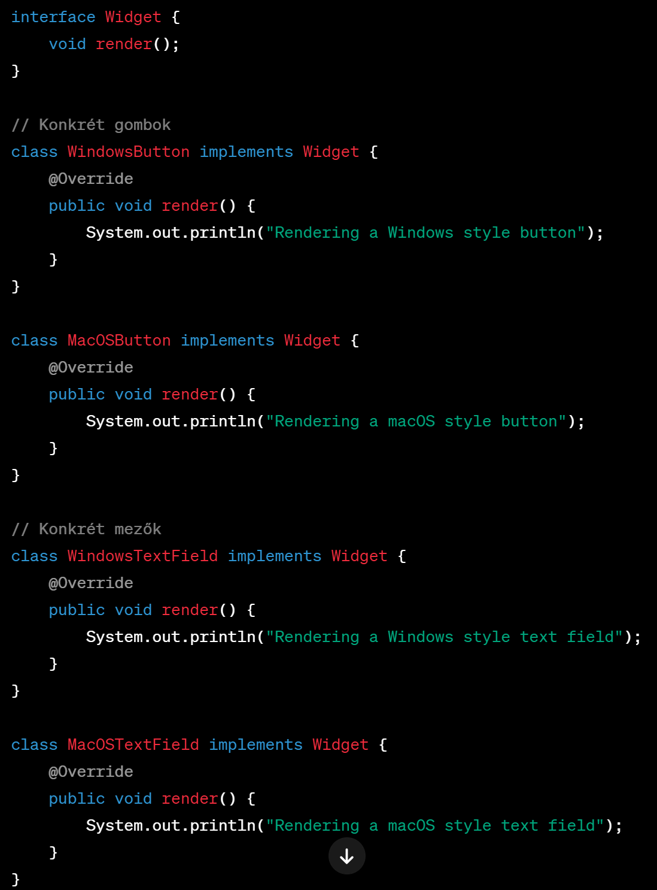

Slide 5
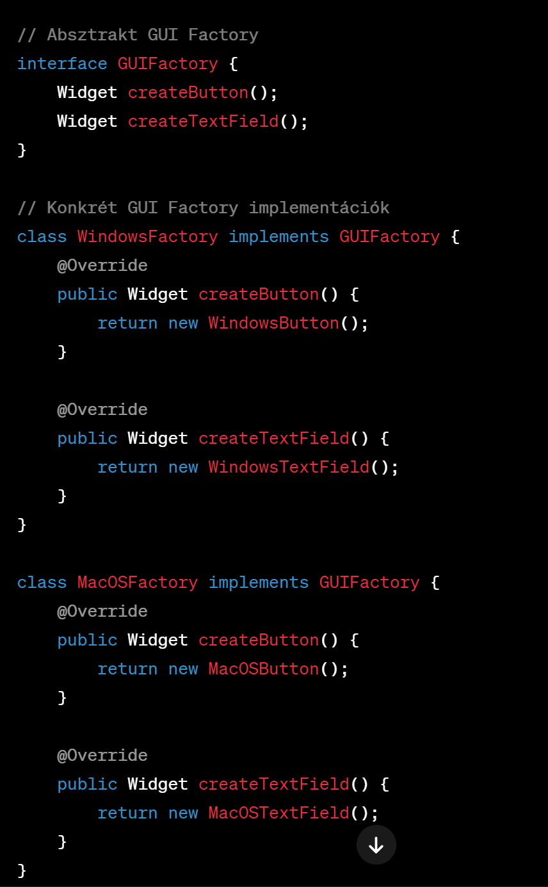

Slide 6
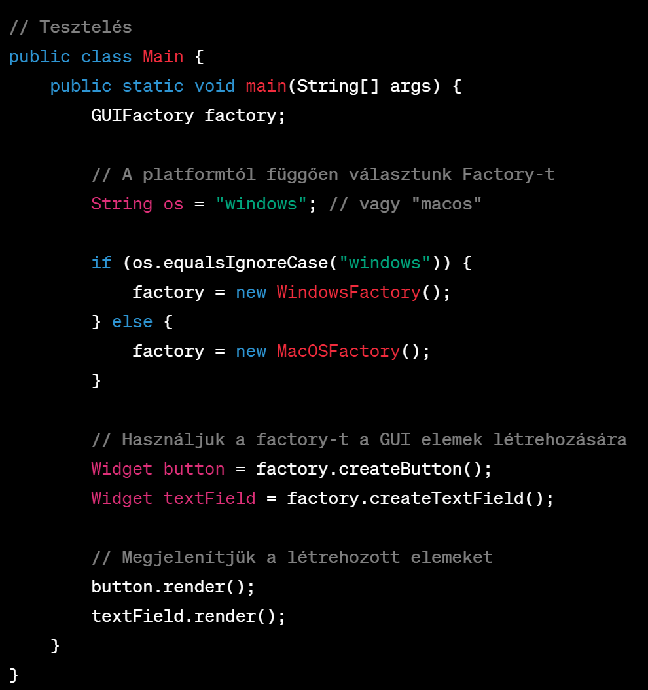

Slide 7
Adapter
Az Adapter tervezési minta arra szolgál, hogy összekösse két inkompatibilis interfészt anélkül, hogy módosítanánk azok eredeti kódját. Ez lehetővé teszi egy régi interfész használatát anélkül, hogy meg kellene változtatnunk a kódot vagy az interfészt, és kompatibilissé teszi azt az új rendszerrel vagy interfésszel.
Példa a következő dián.

Slide 8
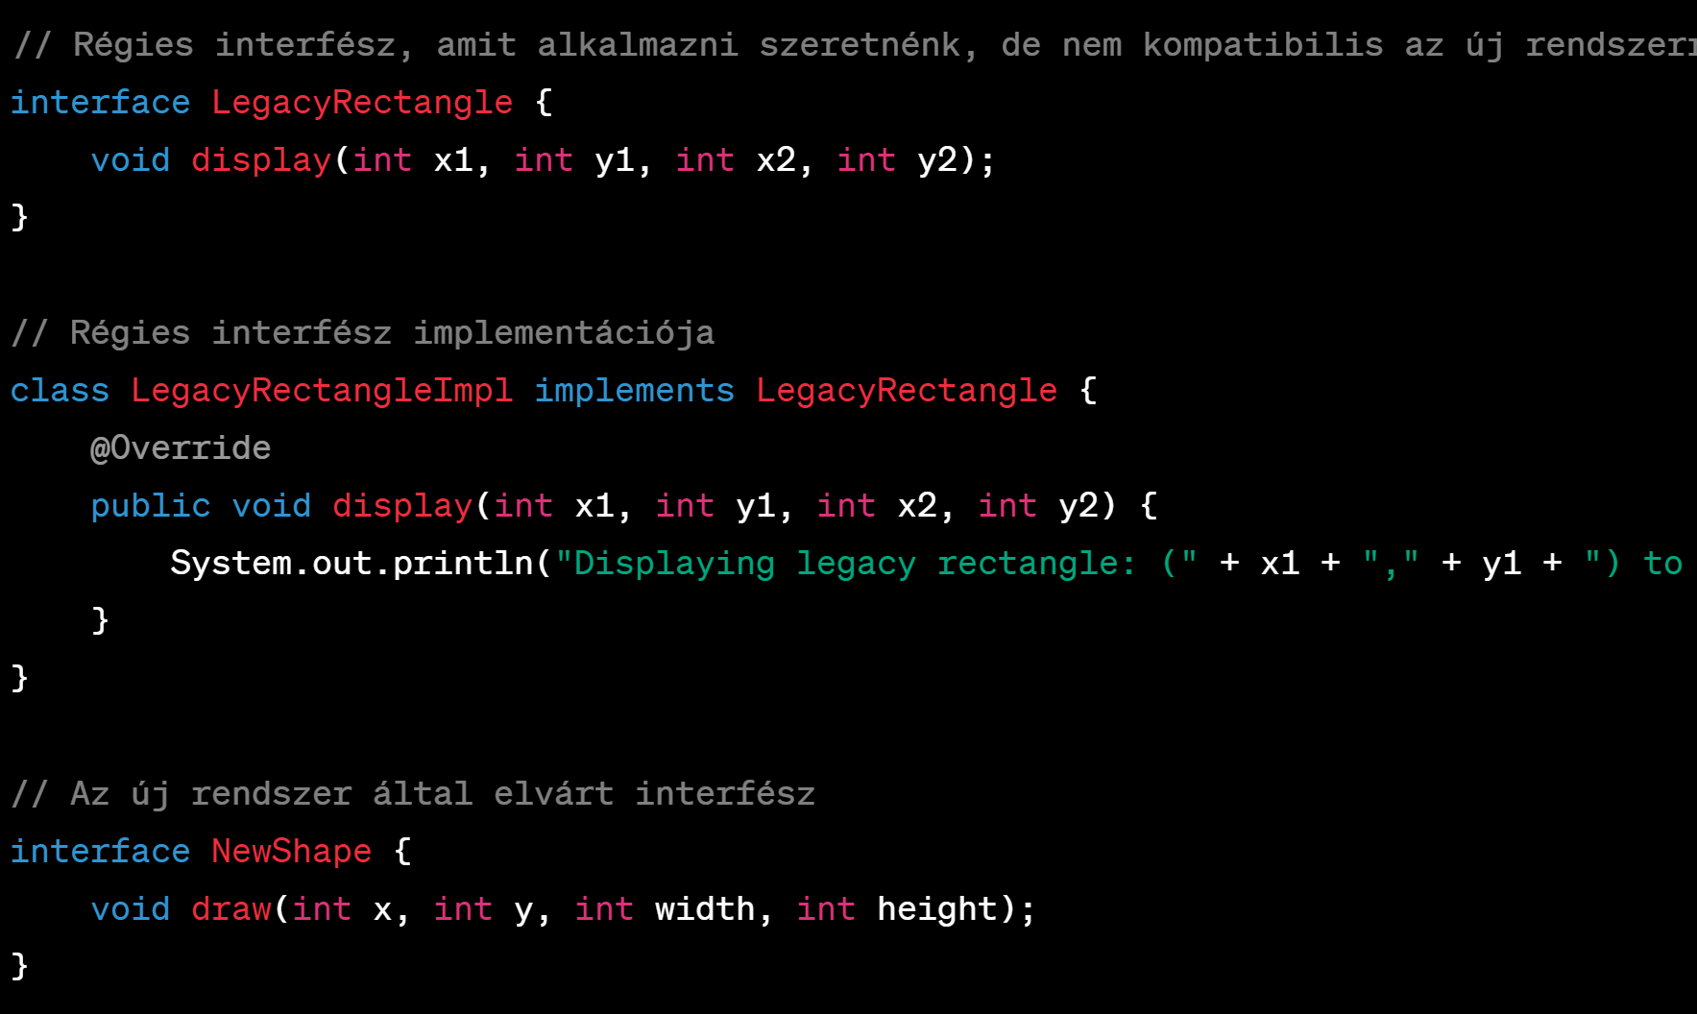
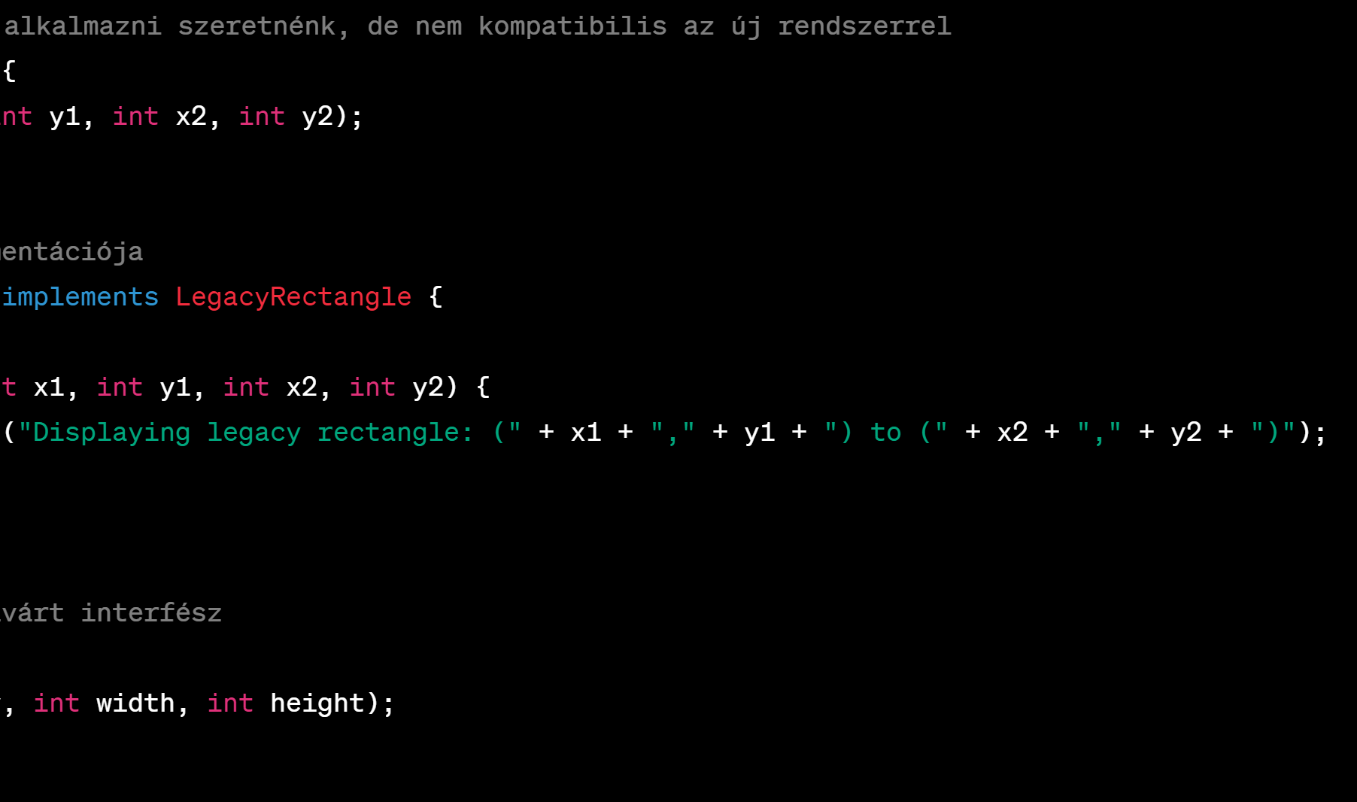

Slide 9
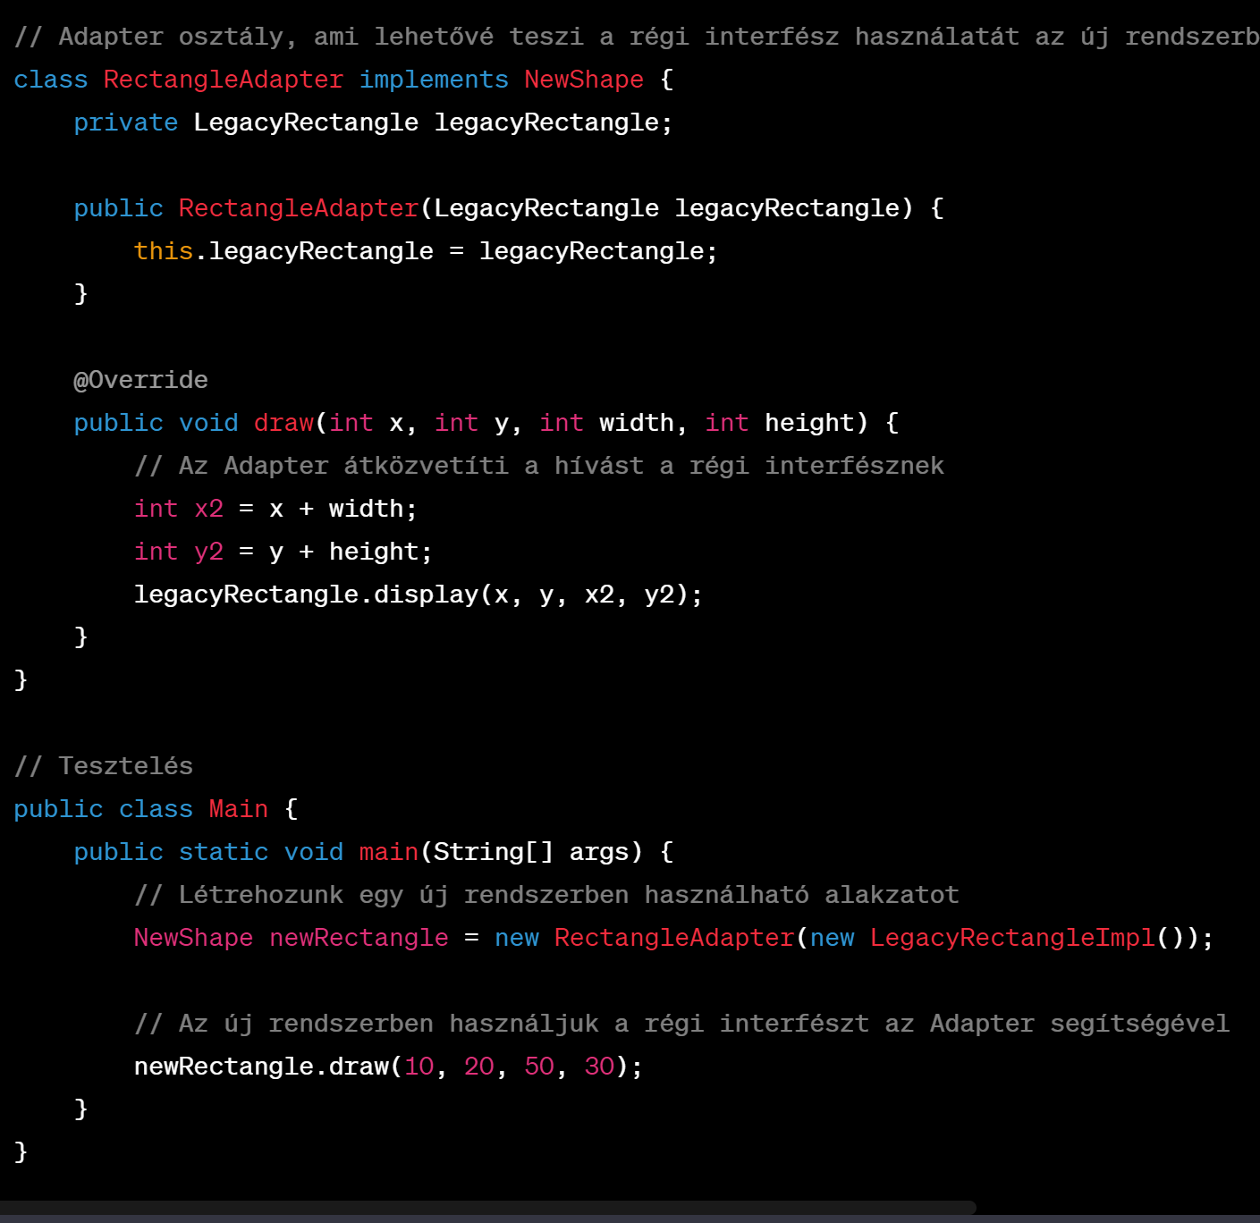

Slide 10
Bridge
A Bridge tervezési minta arra szolgál, hogy két hierarchiát válasszon szét: egy absztrakciós réteget (abstraction) és implementációs réteget (implementation), és lehetővé teszi, hogy ezek függetlenül változhassanak egymástól. Ezáltal csökkenti a két hierarchia szoros kapcsolatát, ami rugalmasabbá teszi az alkalmazást és könnyebbé teszi az új funkciók hozzáadását vagy a meglévők módosítását.
Példa következő diákon.

Slide 11
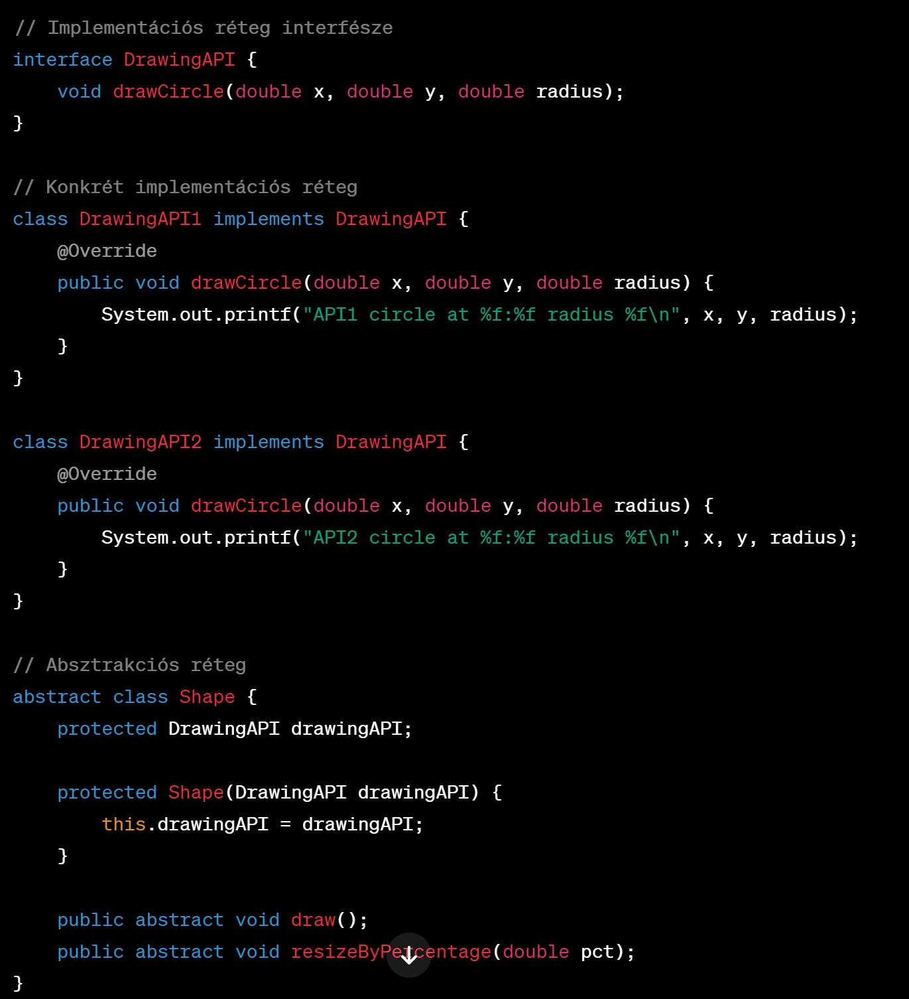

Slide 12
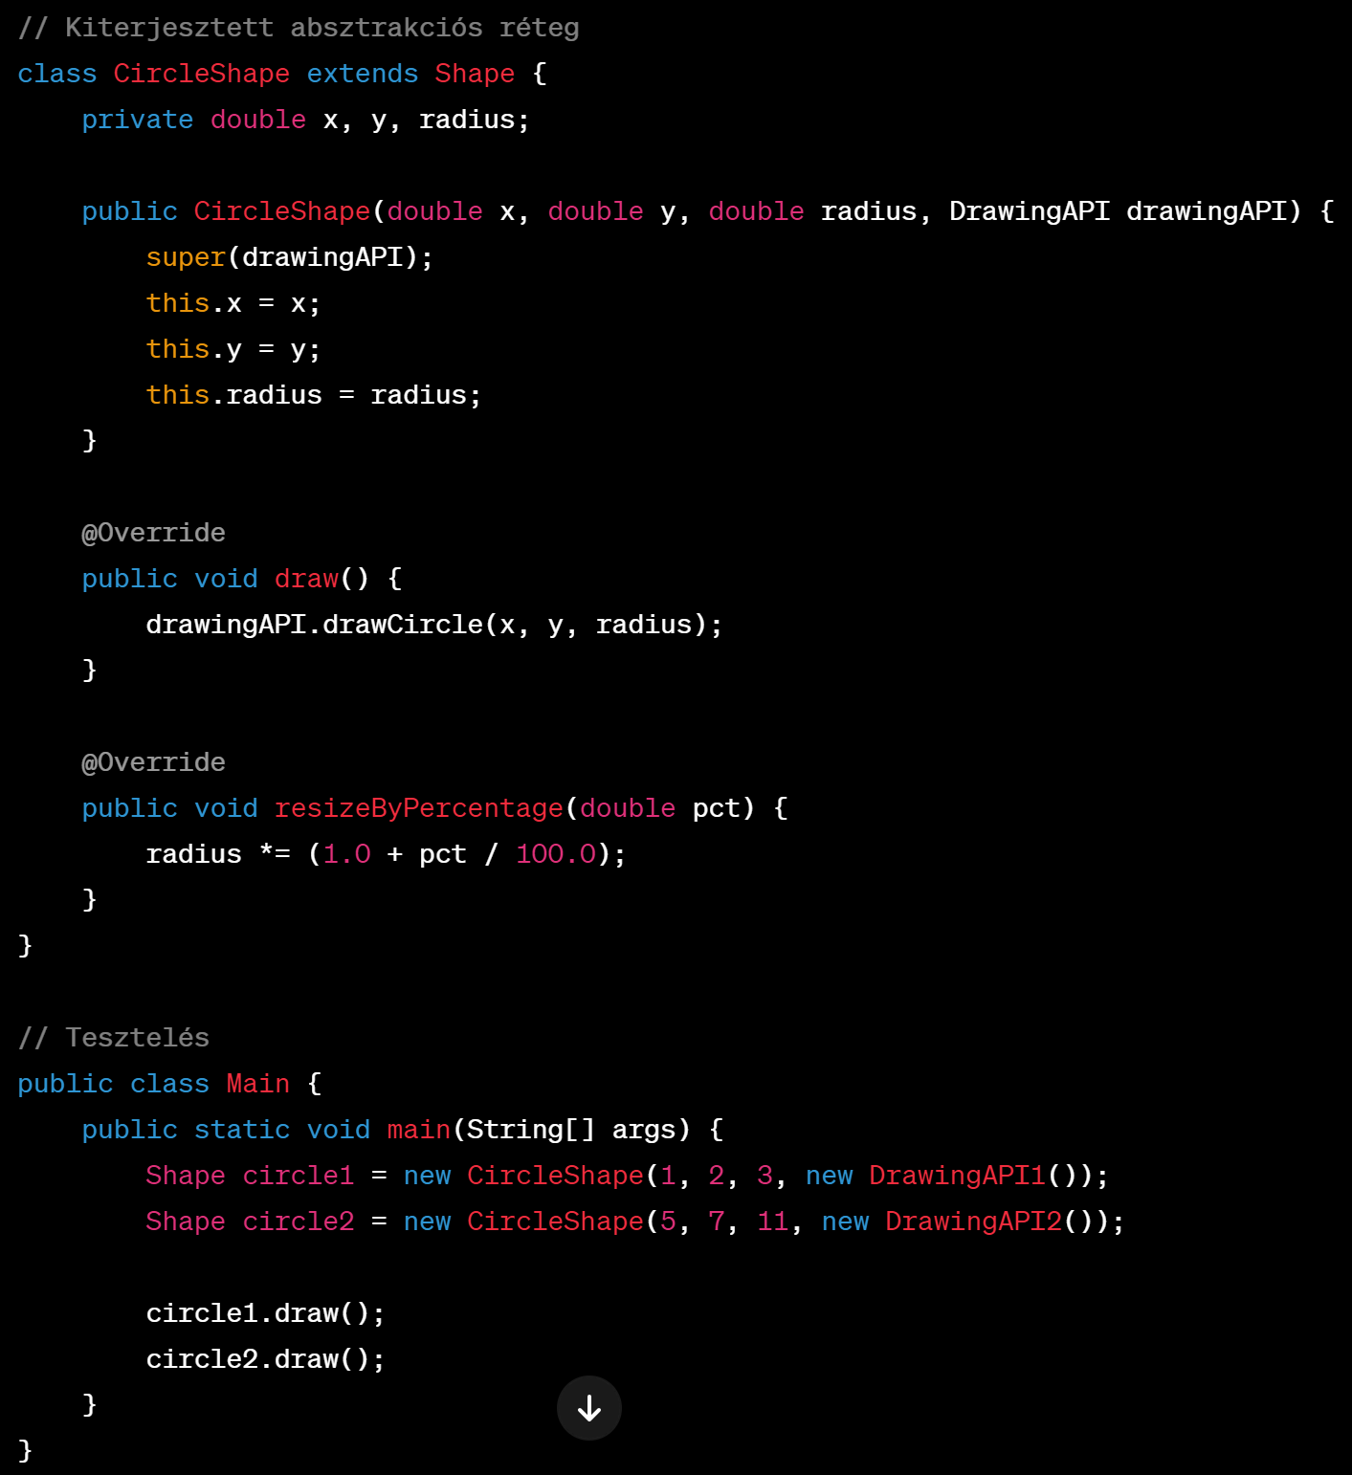

Slide 13
Chain of Responsibility
A Chain of Responsibility (Felelősségi lánc) tervezési minta arra szolgál, hogy egy sor objektumot (például kezelő objektumokat vagy feldolgozó osztályokat) kapcsoljon össze egy láncban. Ebben a láncban minden objektum meghatározott feladatokat végez el, majd átadja a vezérlést a következő objektumnak a láncban, amennyiben szükséges. Ez a minta lehetővé teszi a kérések feldolgozását és átirányítását az objektumok között anélkül, hogy a kliensnek tudnia kellene az objektumok pontos sorrendjét vagy struktúráját.
Példa a következő dián.

Slide 14
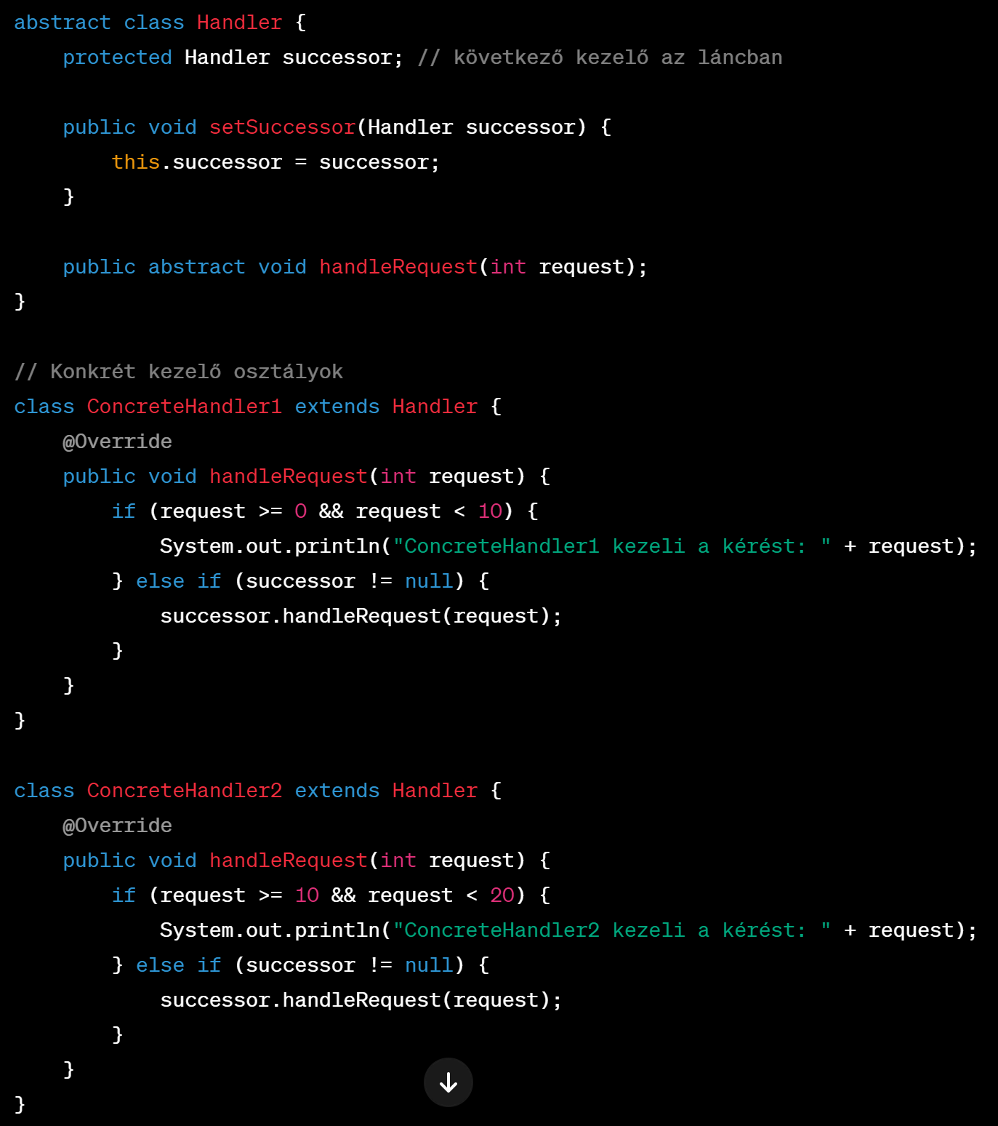

Slide 15
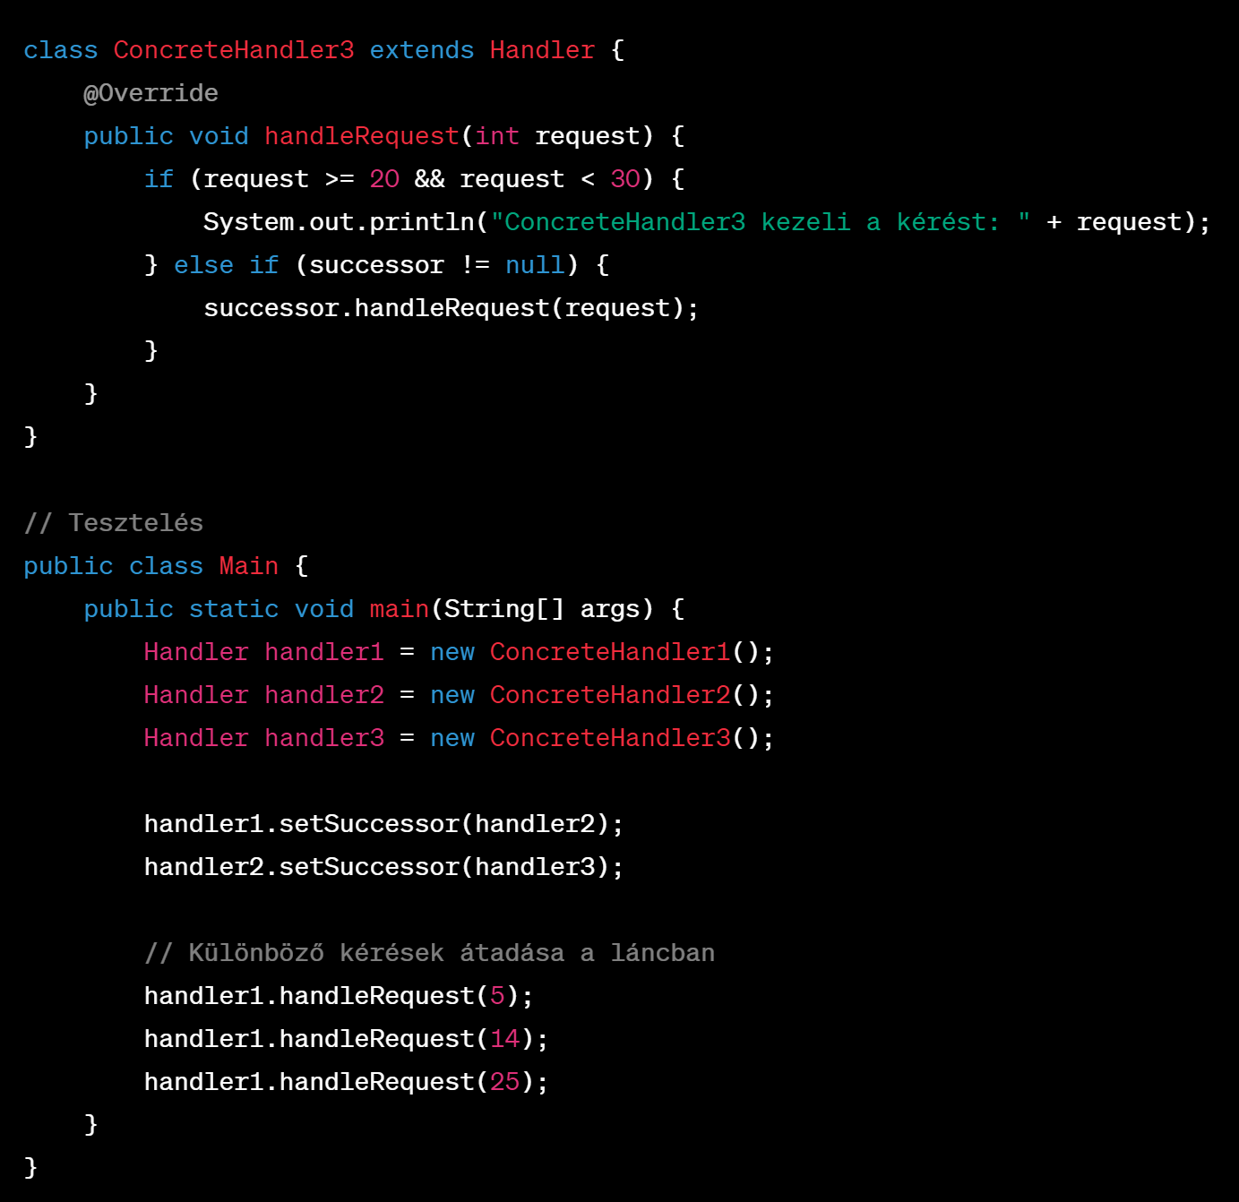

Slide 16
Command
A Command tervezési minta arra szolgál, hogy egy műveletet vagy kérést csomagoljon egy objektumba, ami lehetővé teszi, hogy később végrehajtsuk, illetve továbbítsuk, soron kívül megjelenítsük vagy töröljük azt. Ezáltal az objektumok közötti kommunikációt és végrehajtást rugalmasabbá és könnyebben bővíthetővé teszi.
Példa a következő diákon.

Slide 17
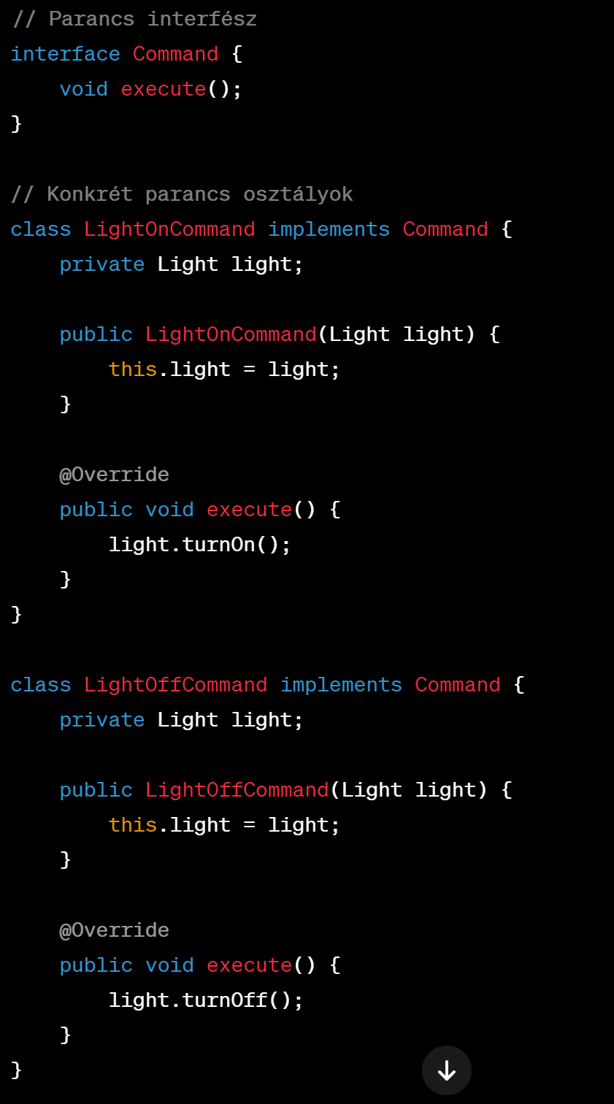

Slide 18
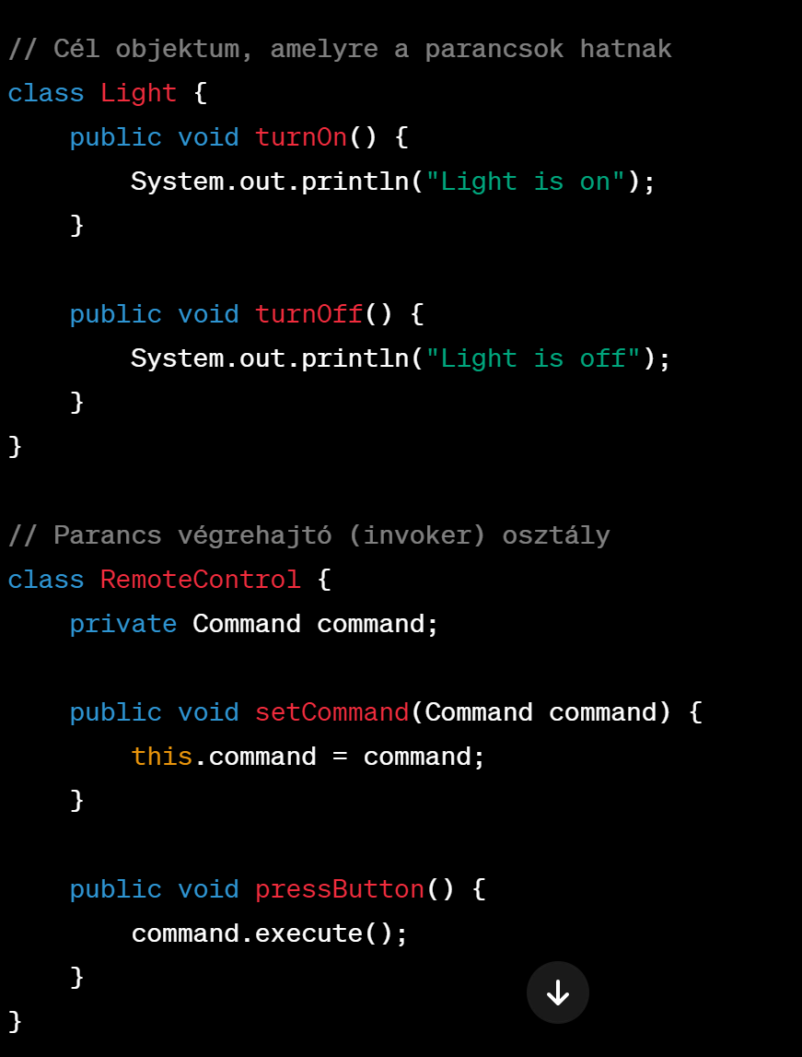

Slide 19
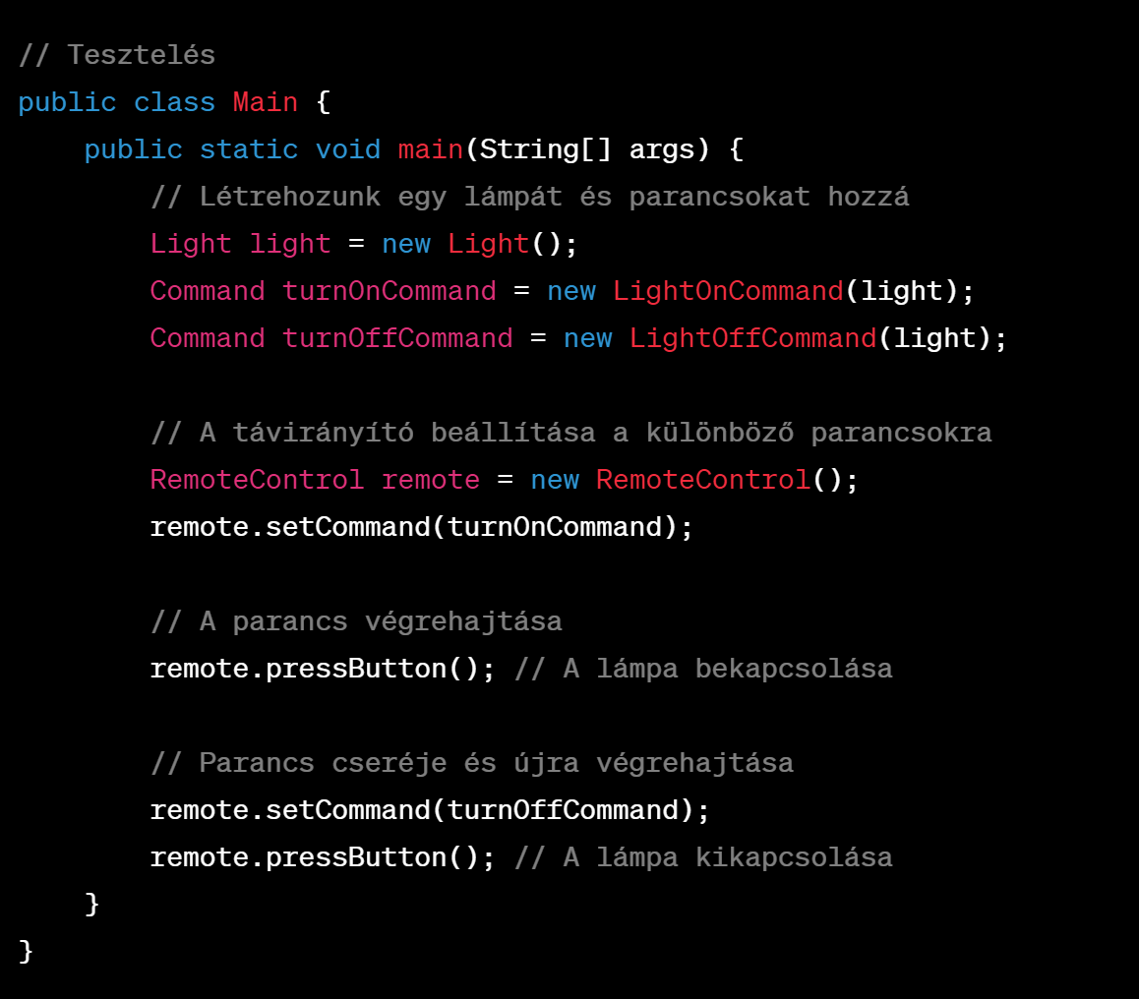

Slide 20
Iterator
Az Iterator tervezési minta arra szolgál, hogy egy kollekció (gyűjtemény) elemei fölött iteráljon anélkül, hogy feltárulna a kollekció belső szerkezete. Ezáltal lehetővé teszi, hogy a kliensek egységes módon hozzáférjenek és bejárják a kollekció elemeit anélkül, hogy ismernék vagy függővé válnának a kollekció belső reprezentációjától.
Példa a következő diákon.

Slide 21
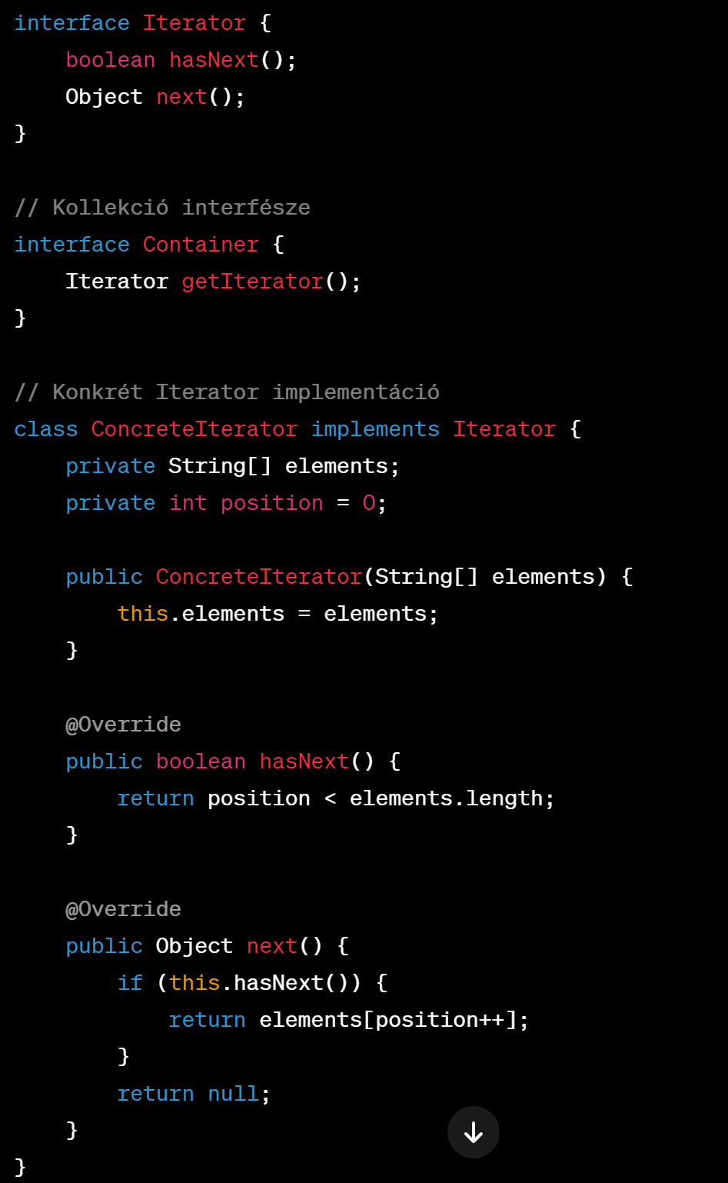

Slide 22
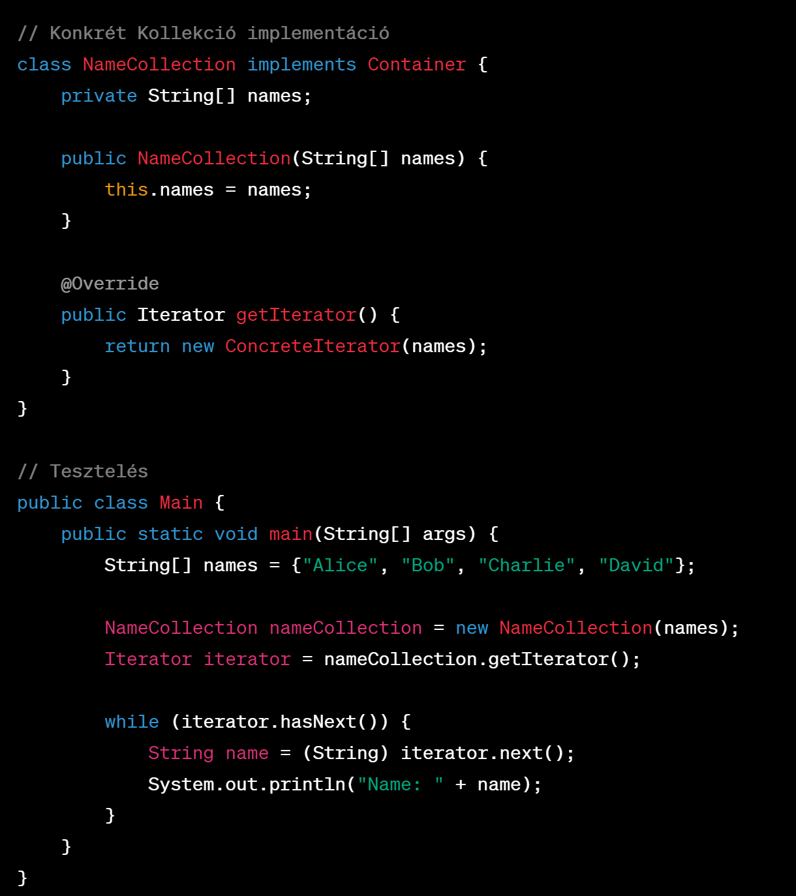

Slide 23
Mediator
A Mediator tervezési minta arra szolgál, hogy közvetítőként működjön közre a kommunikációban több objektum között úgy, hogy ezek az objektumok ne közvetlenül kommunikáljanak egymással, hanem egy közös közvetítő objektumon keresztül. Ezáltal a kapcsolatokat lazítja, csökkentve az objektumok közötti szoros függőségeket és egymásra való közvetlen hivatkozásokat.
Példa a következő dián.

Slide 24
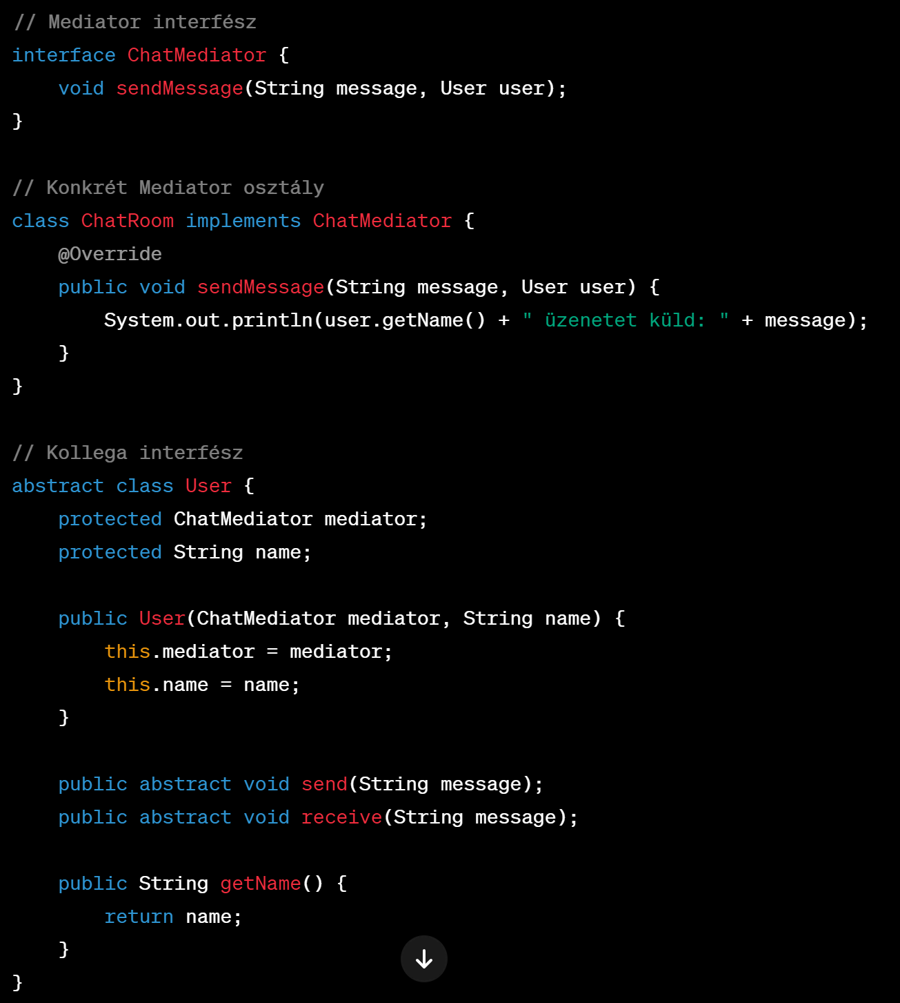

Slide 25
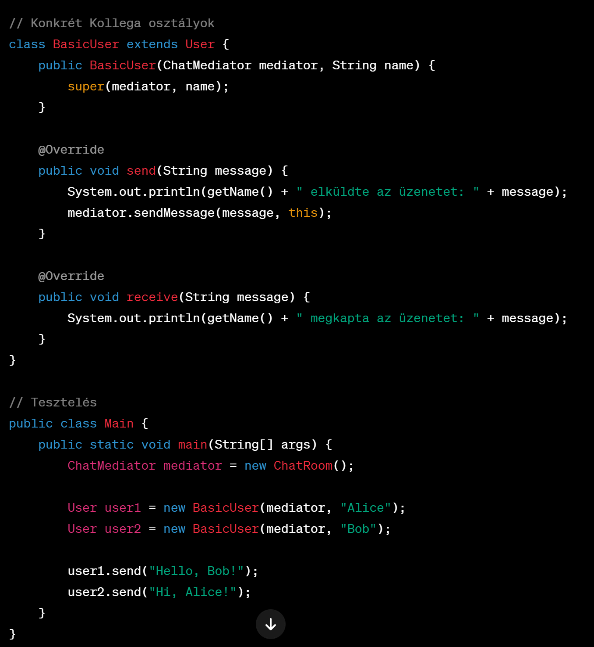

Slide 26
Builder
A Builder tervezési minta arra szolgál, hogy segítsen létrehozni és összeállítani egy komplex objektumot lépésről lépésre, anélkül hogy szükség lenne a létrehozandó objektum összes lehetséges konfigurációjának ismeretére. Ezáltal a kliens egy egyszerű interfészen keresztül tudja irányítani az objektum létrehozási folyamatát, és könnyen testreszabhatja annak tulajdonságait.
Példa a következő diákon.

Slide 27
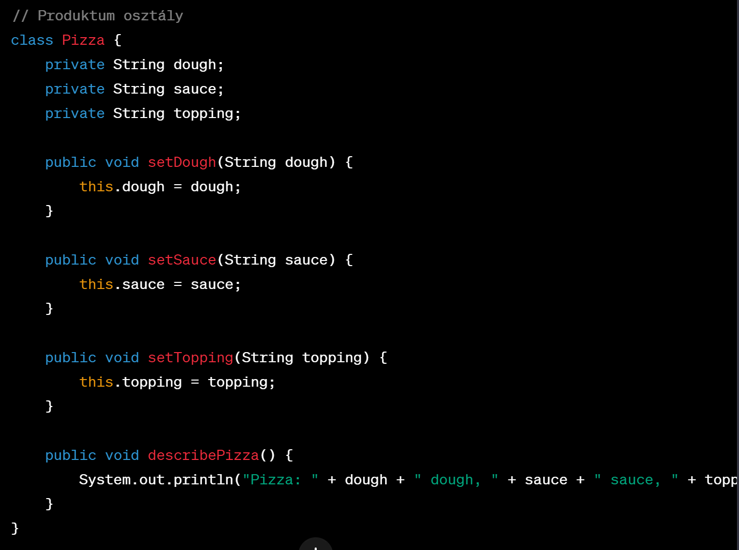
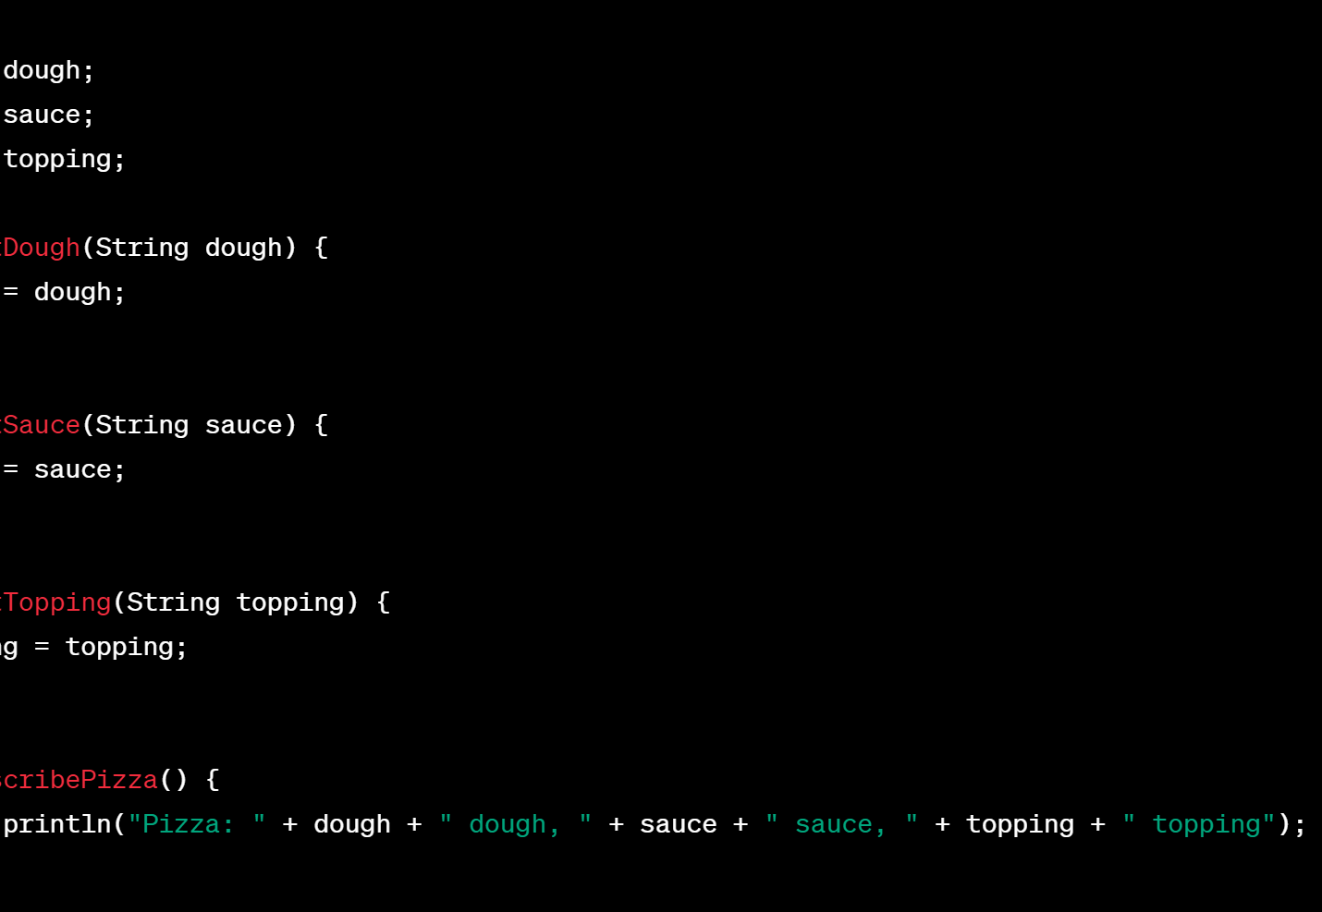

Slide 28
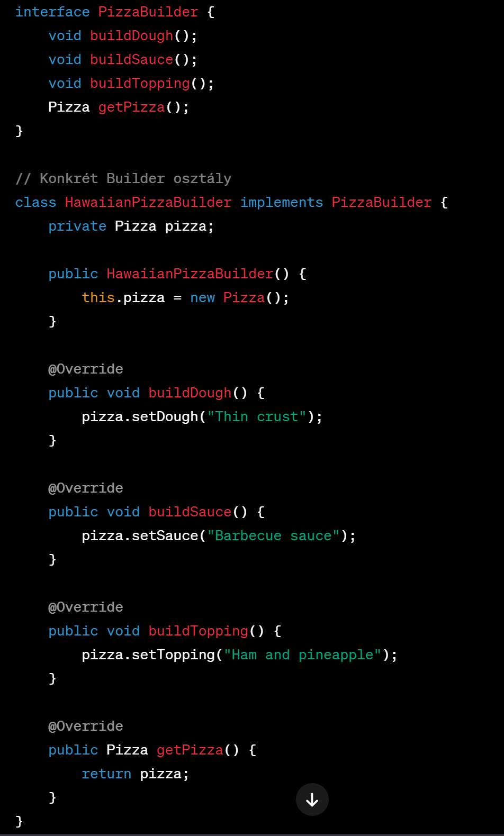

Slide 29
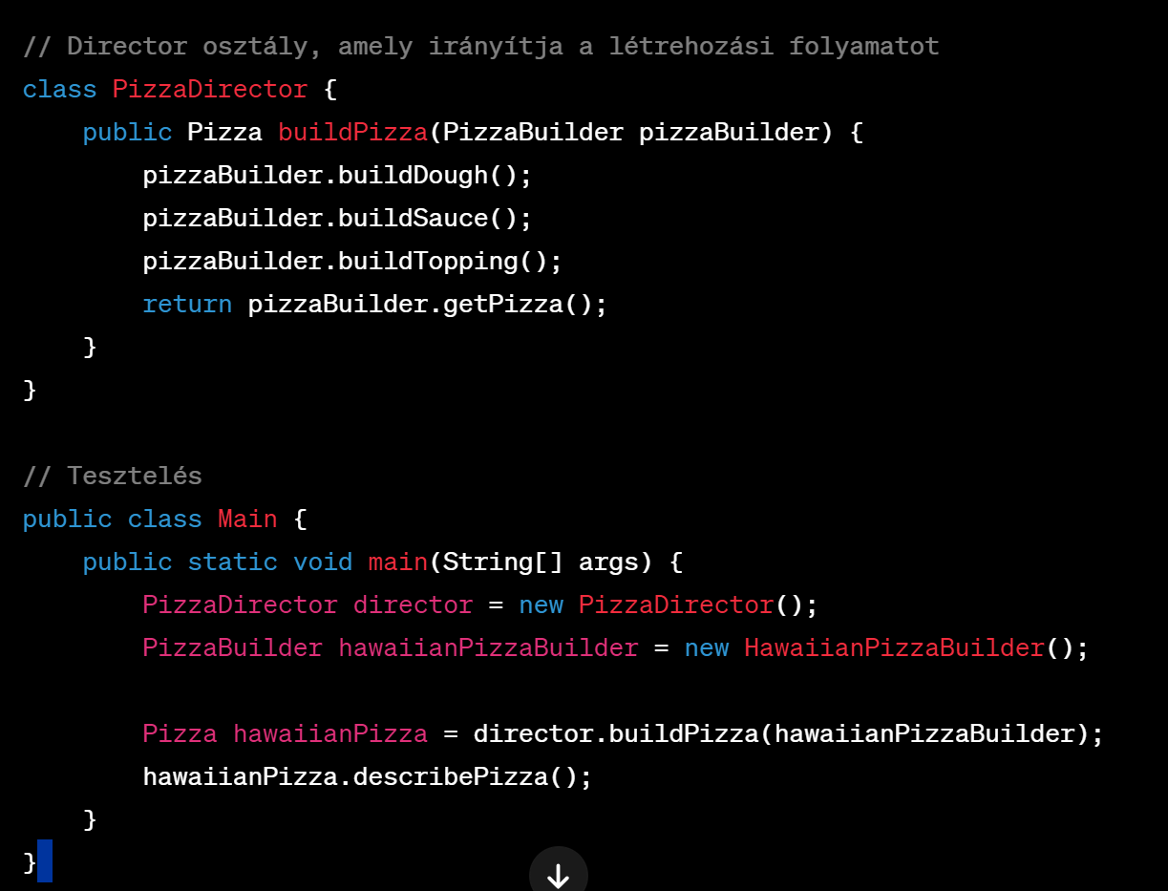

Slide 30

Singleton
A Singleton tervezési minta arra szolgál, hogy biztosítsa, hogy egy osztályból egyetlen egy példány létezzen a futásidőben, és hogy ezen példányhoz globális hozzáférést biztosítson. Ezáltal garantálja, hogy az adott osztályból mindig ugyanaz az egy példány legyen elérhető az alkalmazás bármely részéből.
Példa a következő daikon.

Slide 31
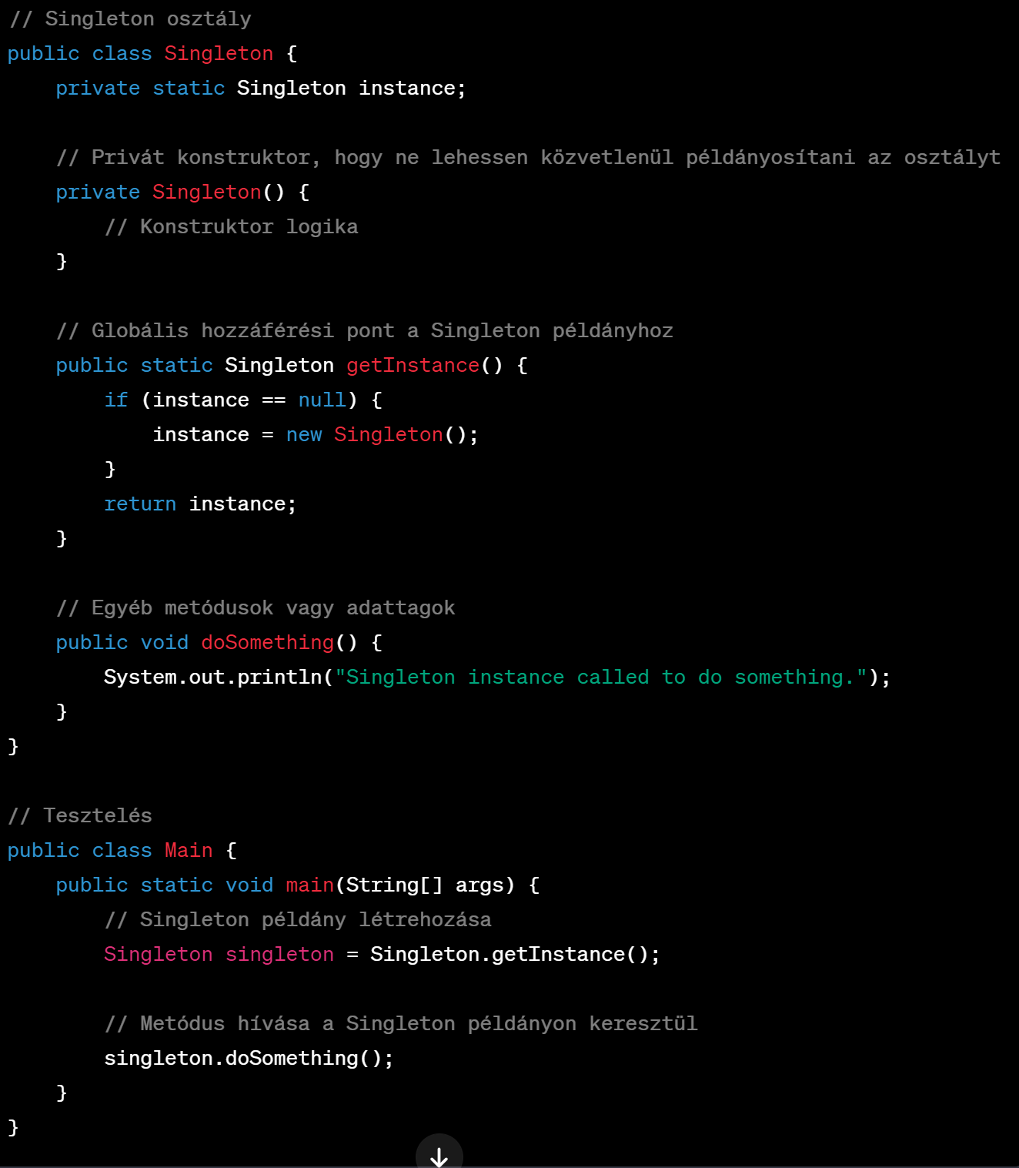

Slide 32
Prototype
A Prototype tervezési minta arra szolgál, hogy létrehozzunk új objektumokat meglévő objektumok klónozásával, és lehetővé teszi a dinamikus objektum létrehozást anélkül, hogy ismernénk az objektum konkrét típusát vagy a példányosítandó osztályt. Ezáltal az objektumklónozás segítségével hatékonyan tudunk új példányokat létrehozni már meglévő objektumok alapján.
Példa a következő daikon.

Slide 33
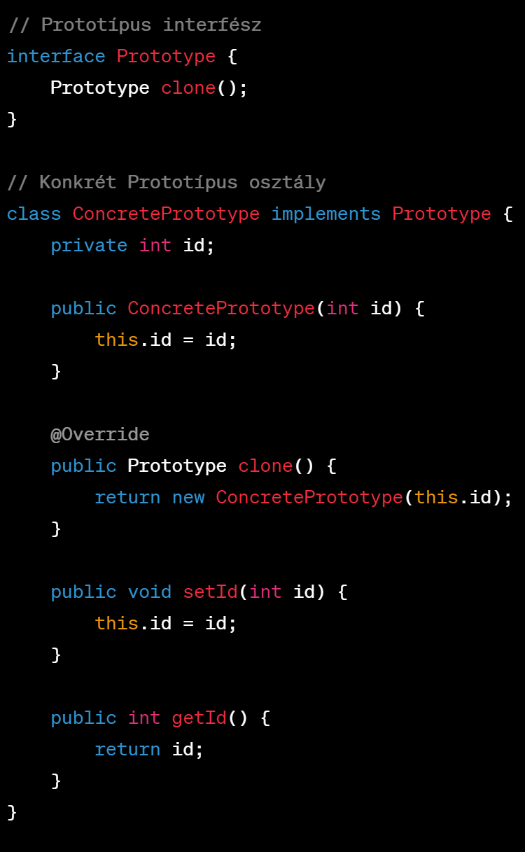

Slide 34
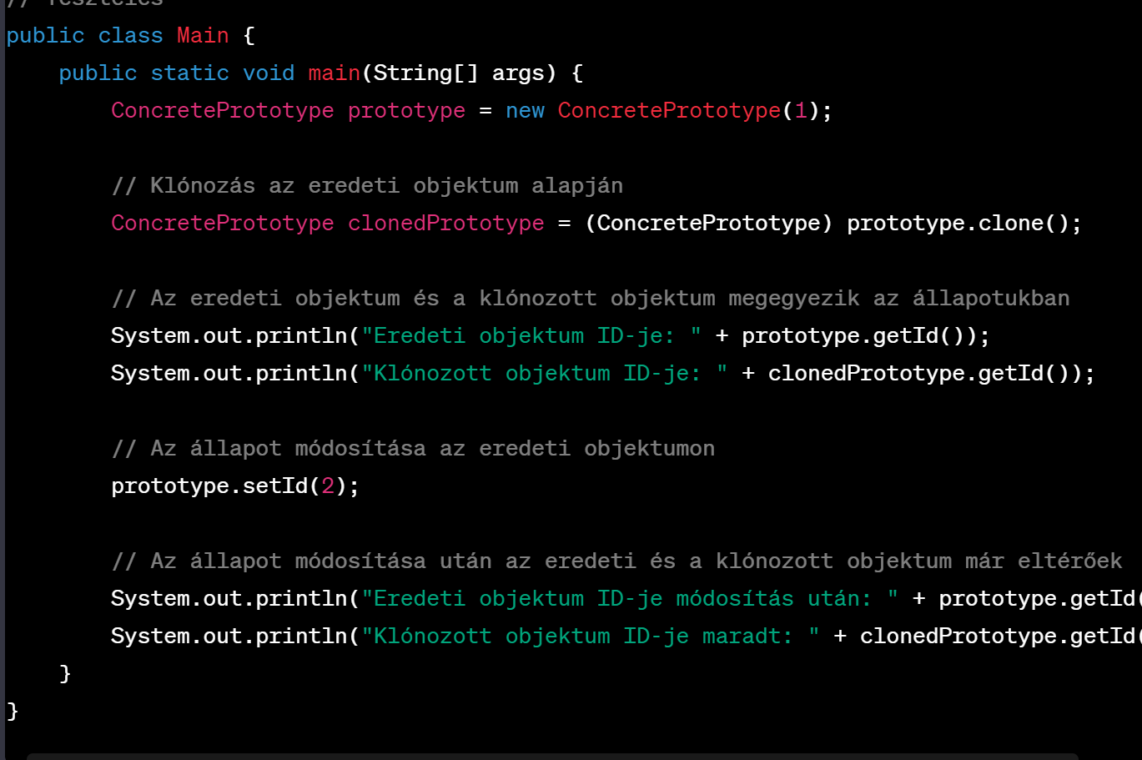

Slide 35

Composite
A Composite tervezési minta lehetővé teszi, hogy egységesen kezeljünk összetett fastruktúrákban szerveződő objektumokat és azok összetevőit. Ez a minta lehetővé teszi, hogy az egyes objektumokat és azok csoportjait egységesen kezeljük, miközben a fastruktúrák hierarchiáját rendezetten tudjuk kezelni.
Példa a következő diákon.

Slide 36
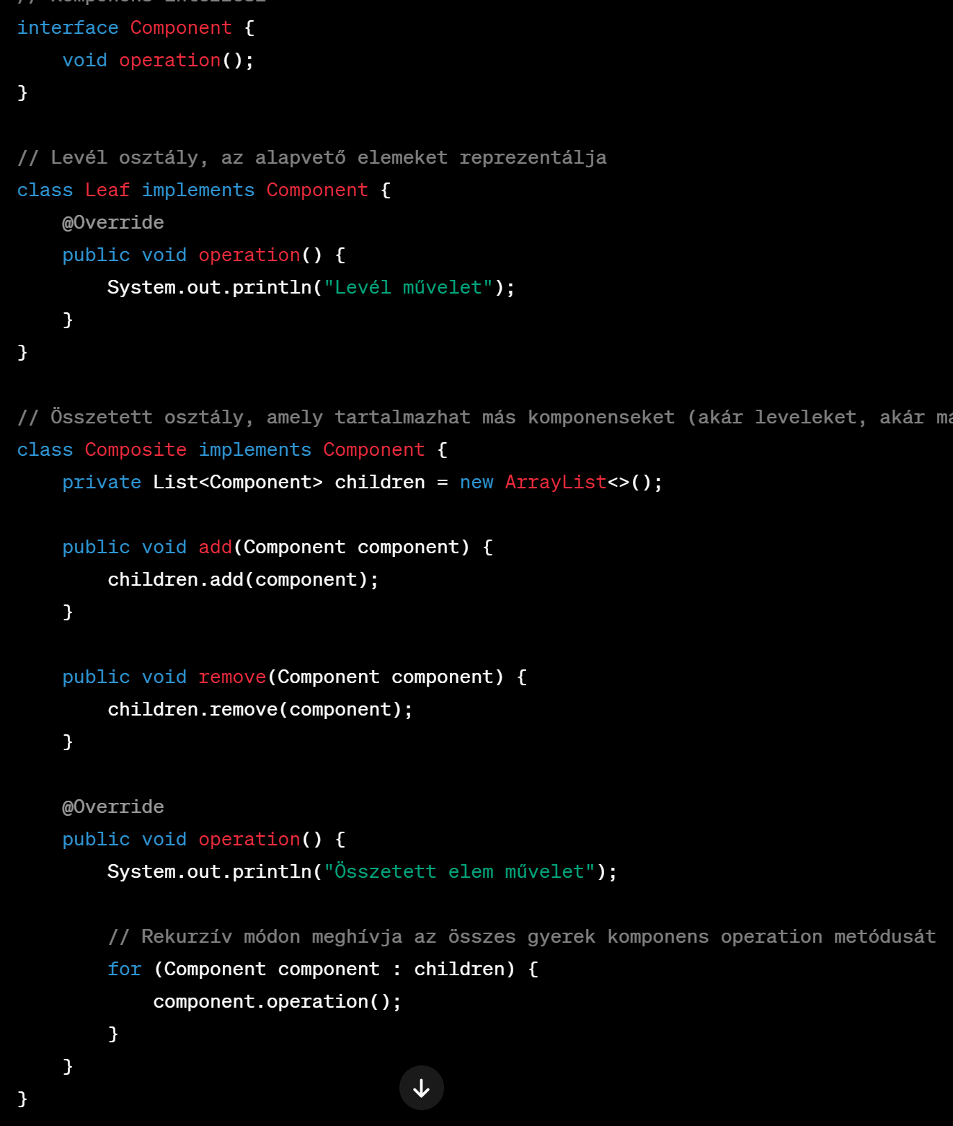

Slide 37
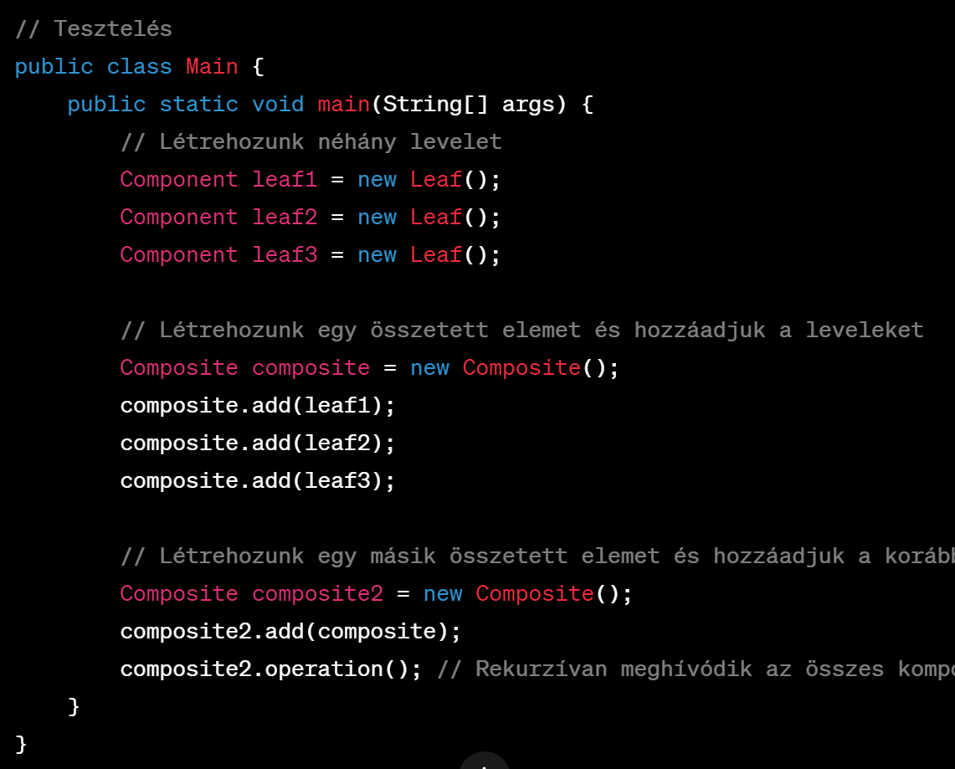

Slide 38

Facade
A Facade tervezési minta egy olyan strukturális tervezési minta, amely egy egységes és egyszerű felületet biztosít egy összetett rendszer vagy alrendszer összes részéhez. A célja, hogy egy magas szintű interfészt nyújtson, amely egyszerűsíti és összefoglalja az alacsony szintű részleteket, így lehetővé téve az egyszerűbb használatot és csökkentve a klienseknek a rendszer bonyolultságával való foglalkozását.
Példa a következő diákon.

Slide 39
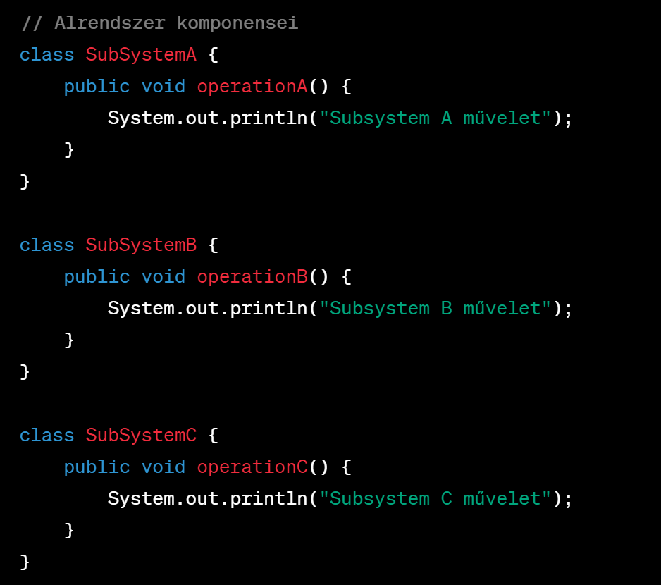

Slide 40
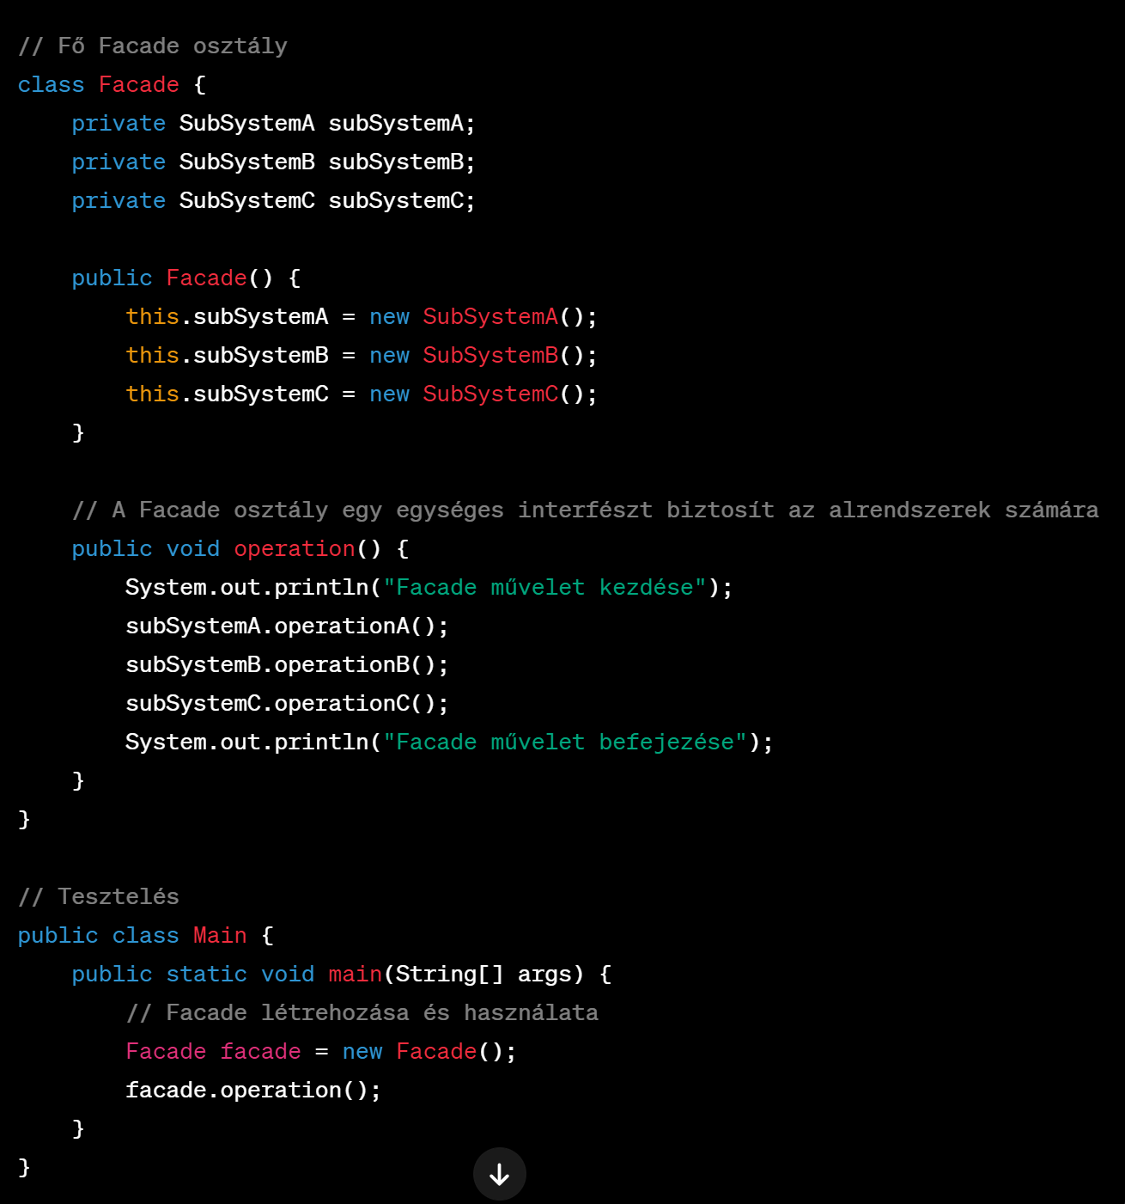

Slide 41
Proxy
A Proxy tervezési minta egy közvetítő vagy helyettesítő osztályt biztosít egy másik objektum számára, hogy szabályozza annak hozzáférését vagy működését. Ennek a mintának a célja az, hogy a proxy objektum révén ellenőrizze vagy felügyelje a hozzáférést egy másik objektumhoz, anélkül hogy közvetlenül hozzáférnénk az eredeti objektumhoz.
Példa a következő diákon.

Slide 42
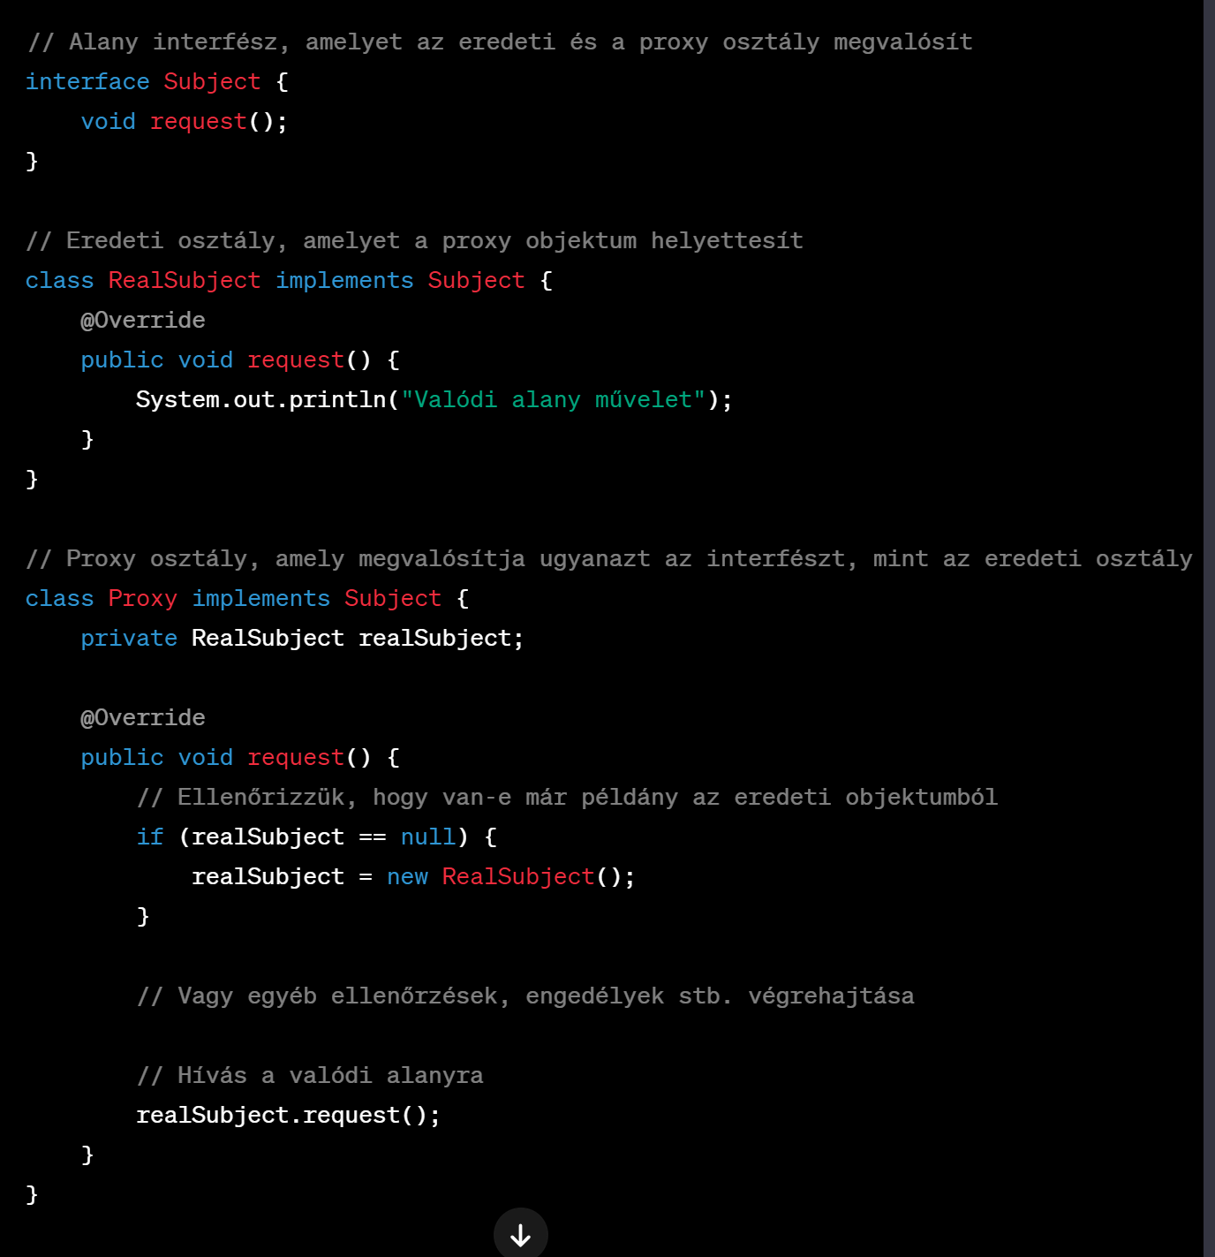

Slide 43
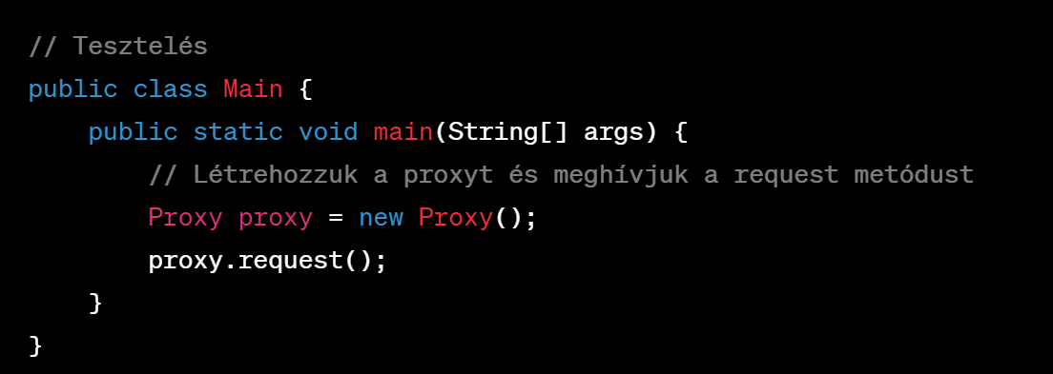

Slide 44

Decorator
A Decorator tervezési minta lehetővé teszi egy objektum funkcionalitásának dinamikus kiterjesztését anélkül, hogy megváltoztatná az objektum alapstruktúráját. Ezt úgy éri el, hogy burkoló rétegeket (decorators) ad az eredeti objektumhoz, így fokozatosan bővíthetők az objektum funkcionalitásai.
Példa a következő daikon.

Slide 45
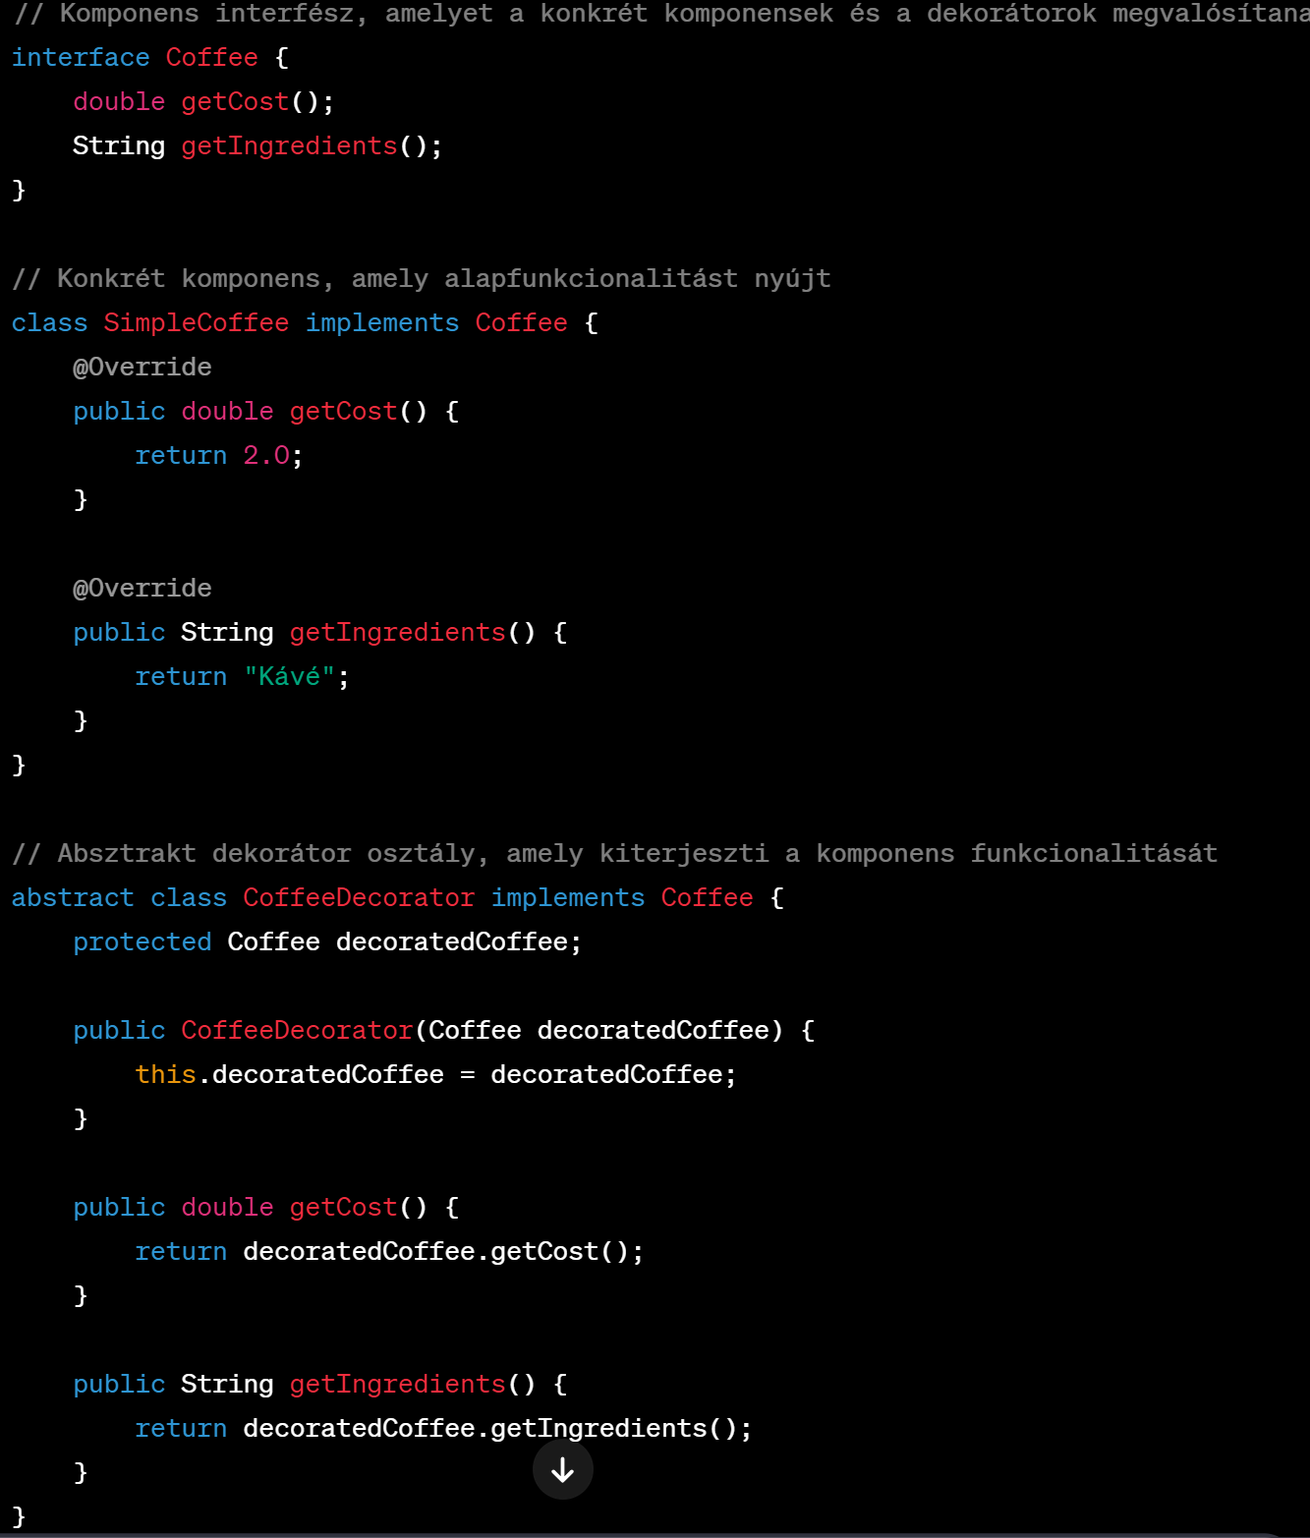

Slide 46
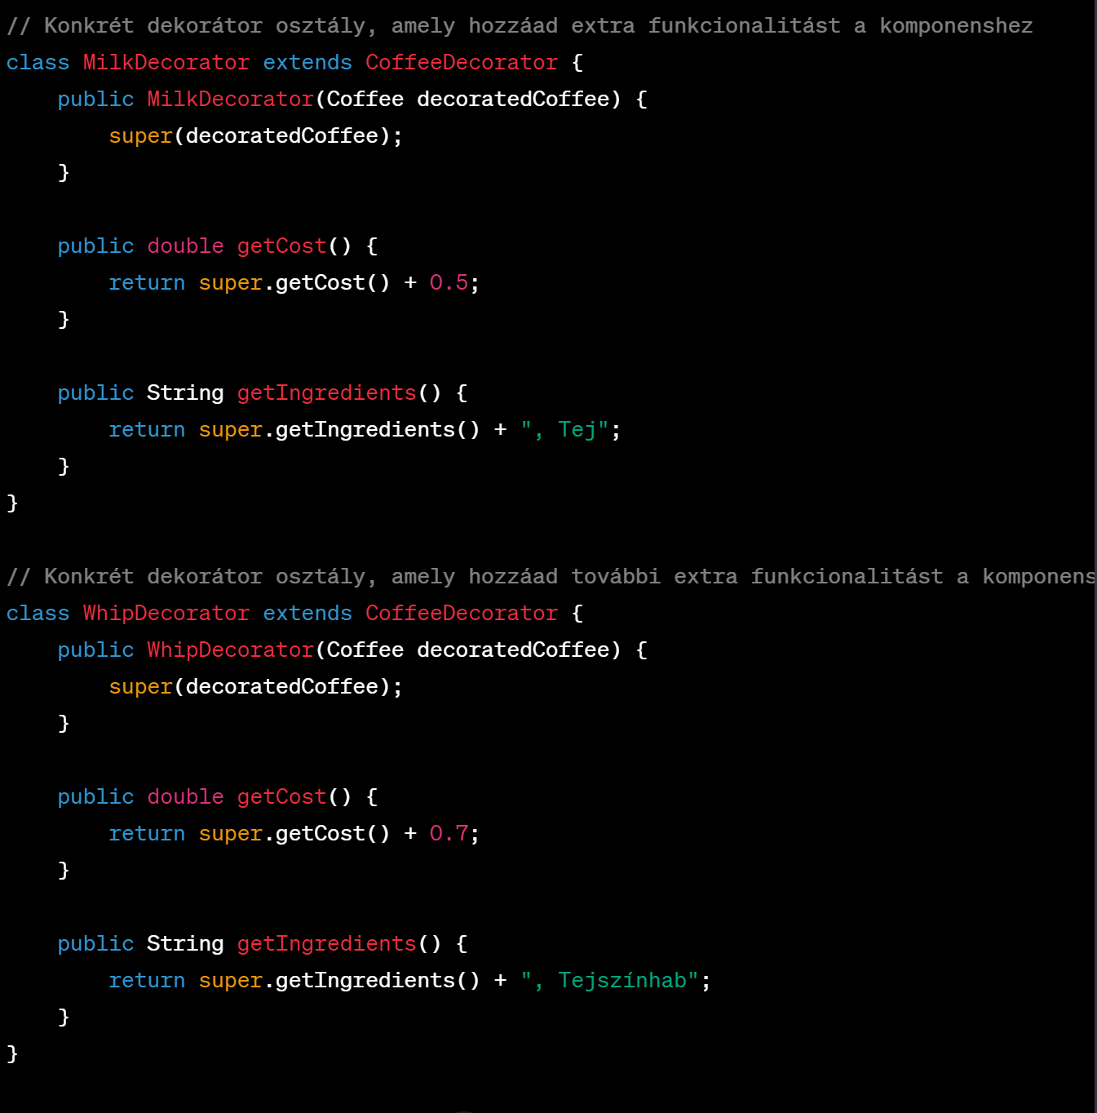

Slide 47
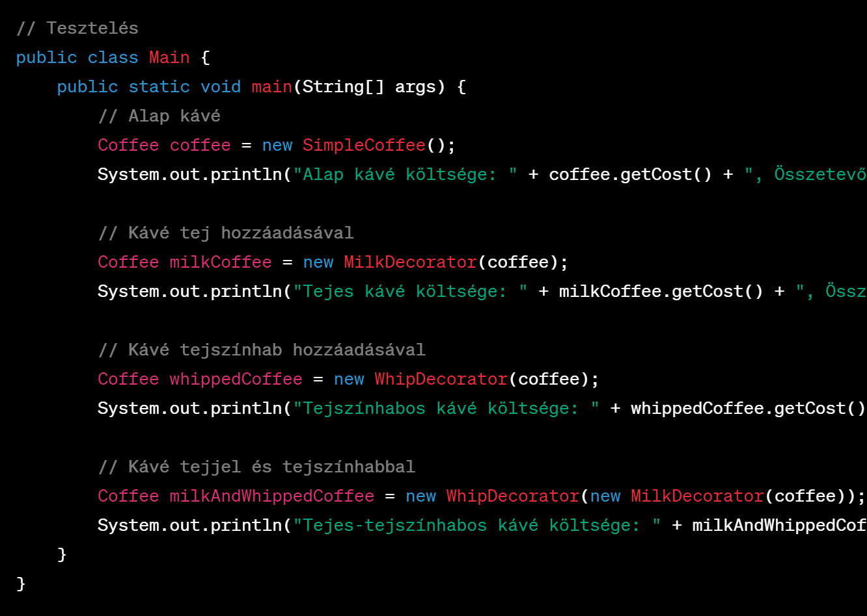
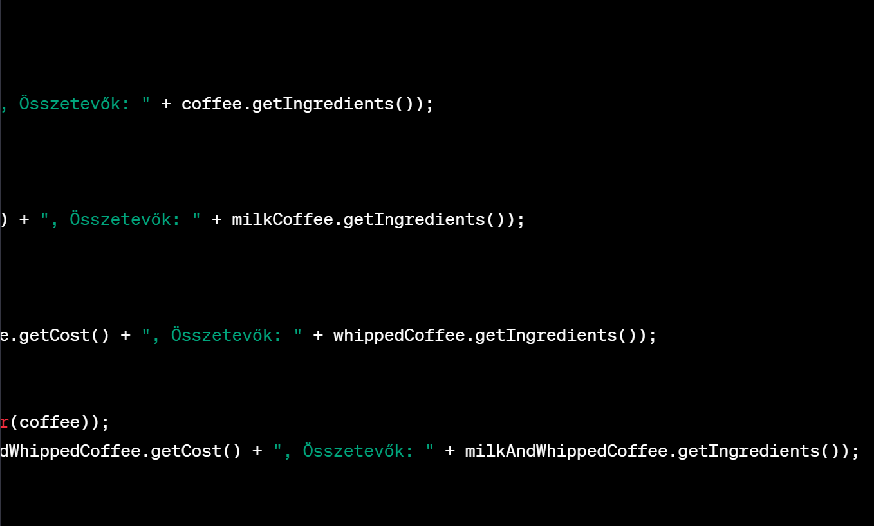

Slide 48
Flyweight
A Flyweight tervezési minta célja az objektumok hatékonyságának növelése a közös, ismétlődő részletek megosztásával. Ezt úgy éri el, hogy a nagy számú, hasonló tulajdonságú objektumokat megosztja, így csökkenti a memóriaigényt és optimalizálja a teljesítményt.
Példa a következő diákon.

Slide 49
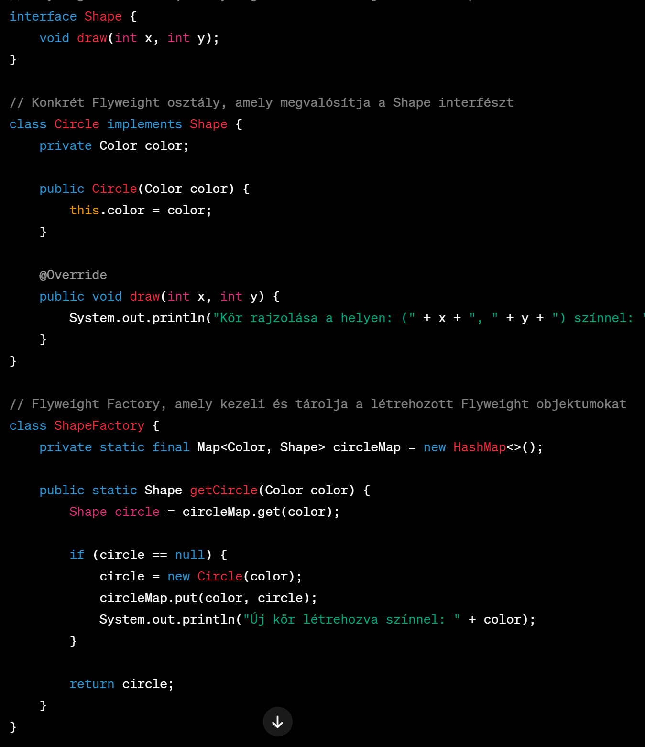
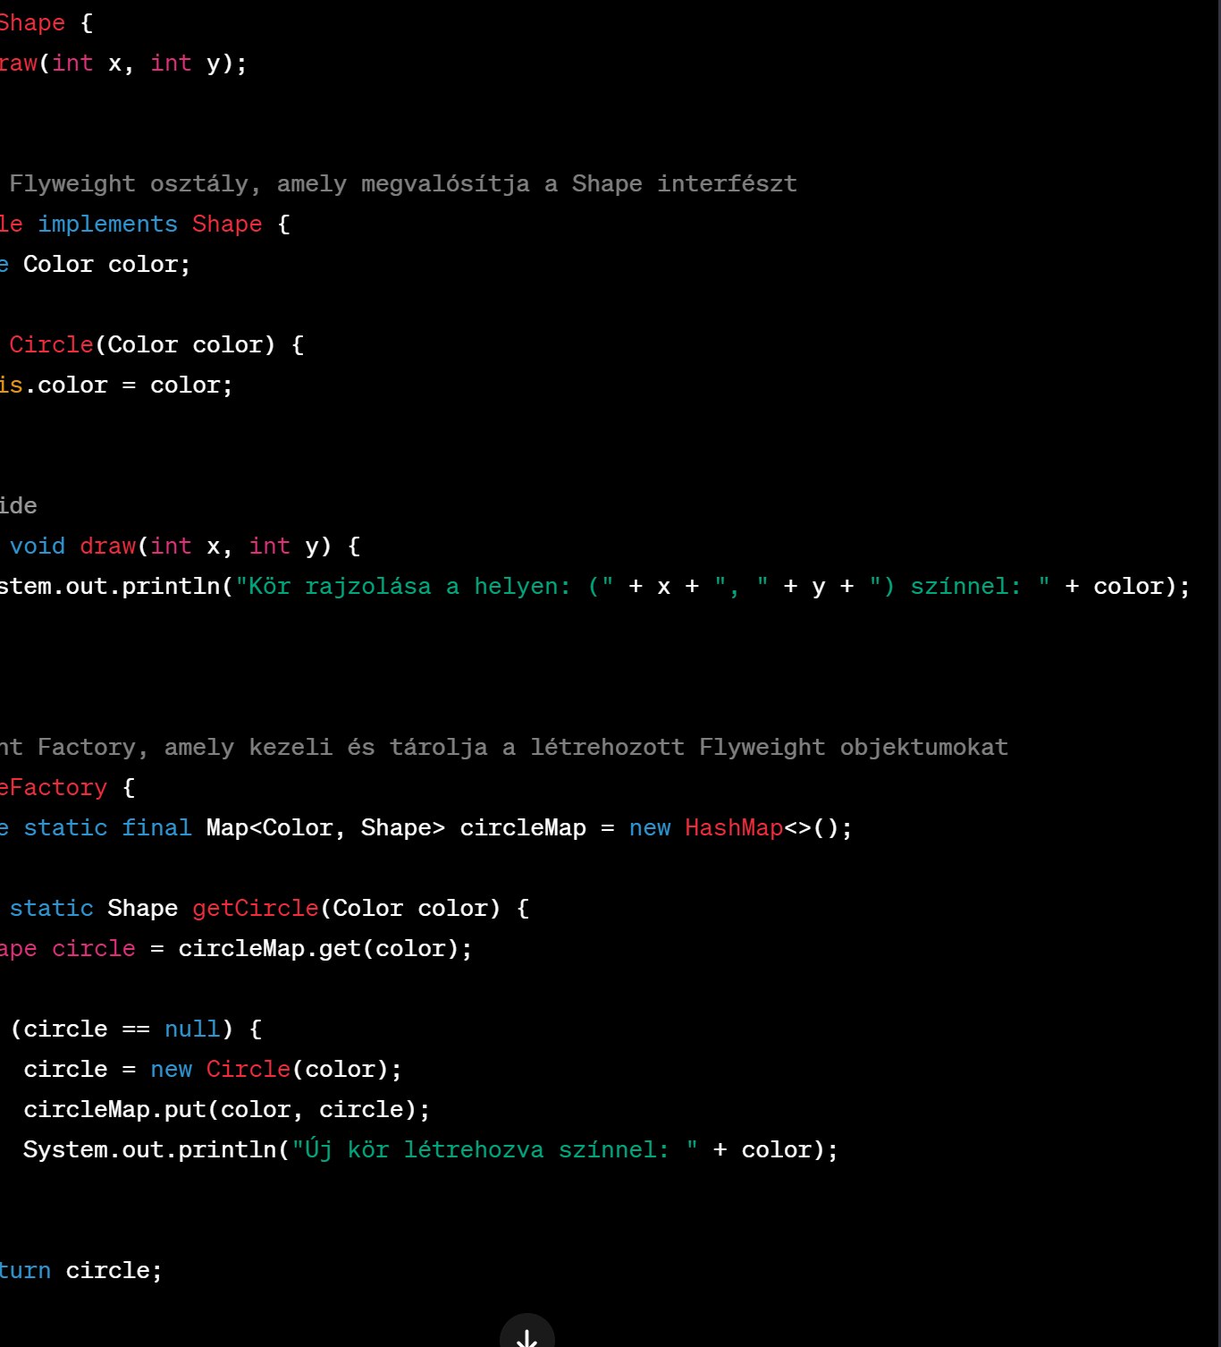

Slide 50
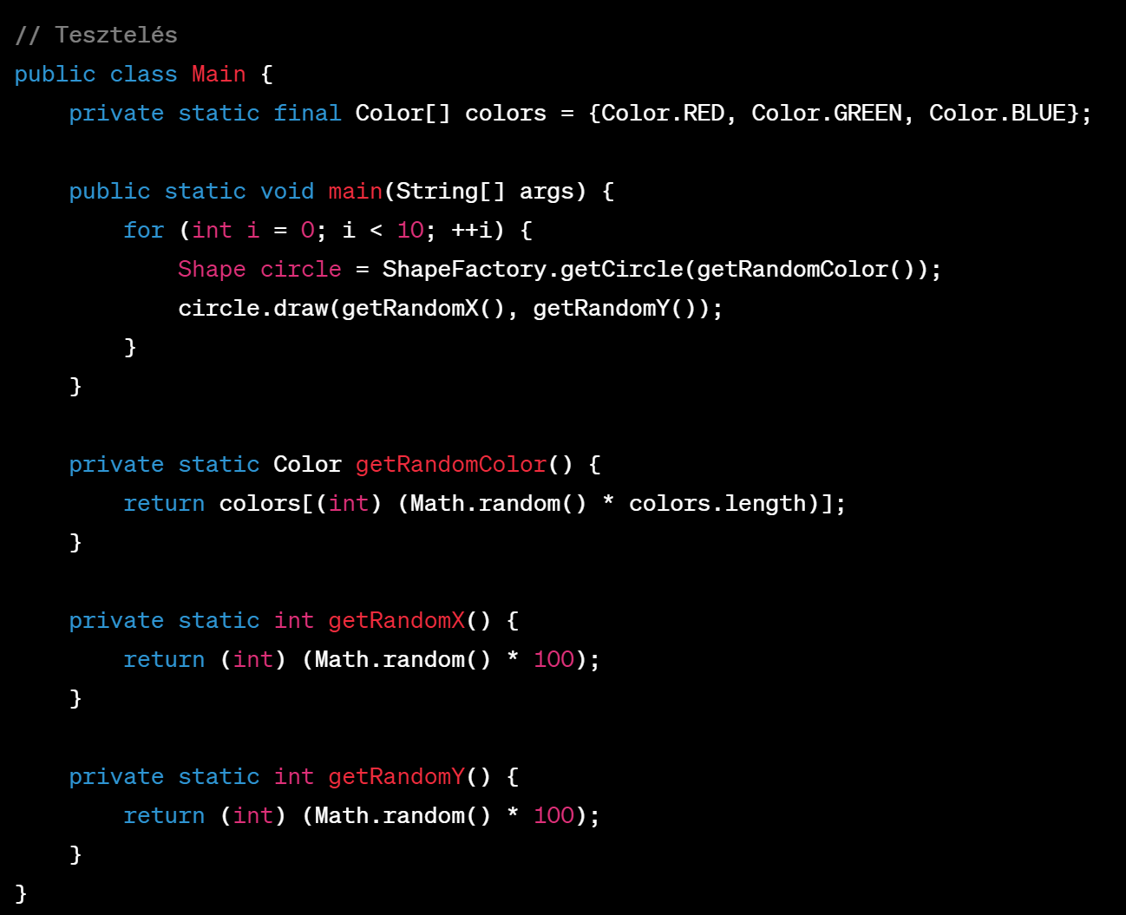

Slide 51
Memento
A Memento tervezési minta egy olyan tervezési minta, amely segít az objektum állapotának mentésében és visszaállításában úgy, hogy közben nem fűzünk hozzá a forráskódnak.
Példa a következő diákon.

Slide 52
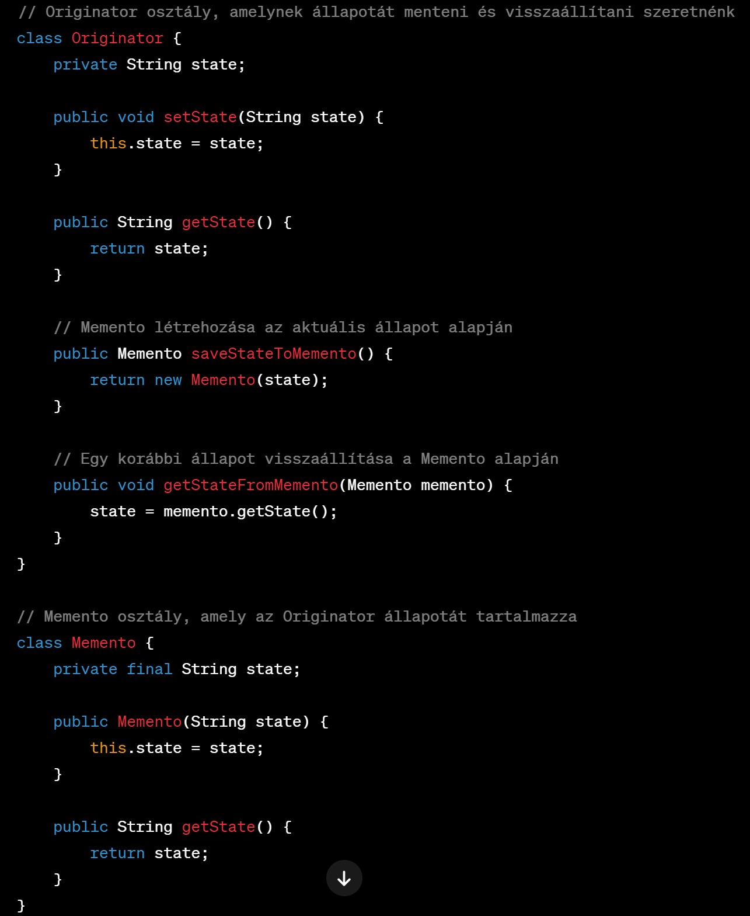

Slide 53
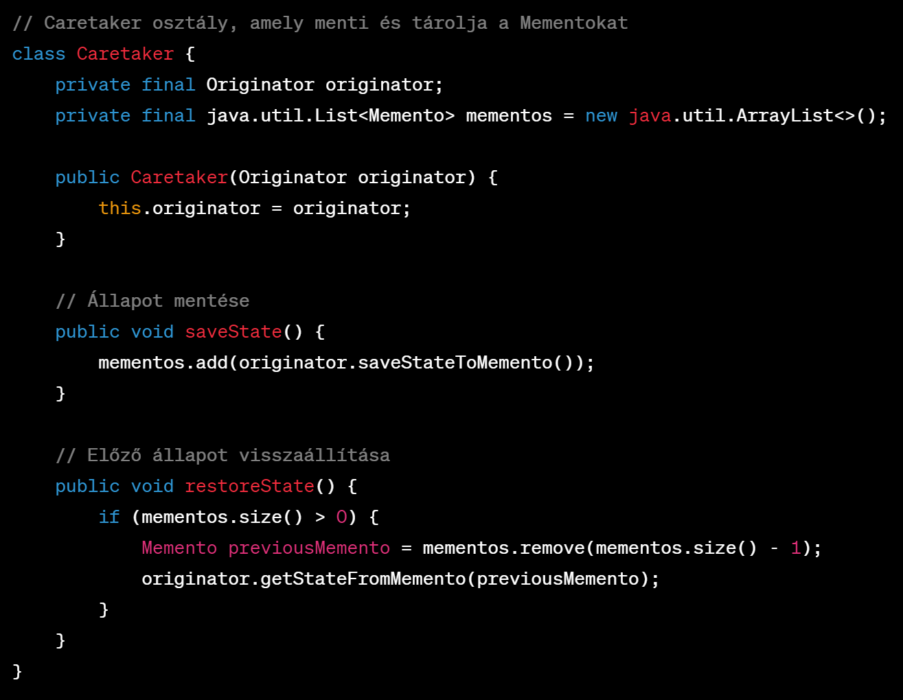

Slide 54
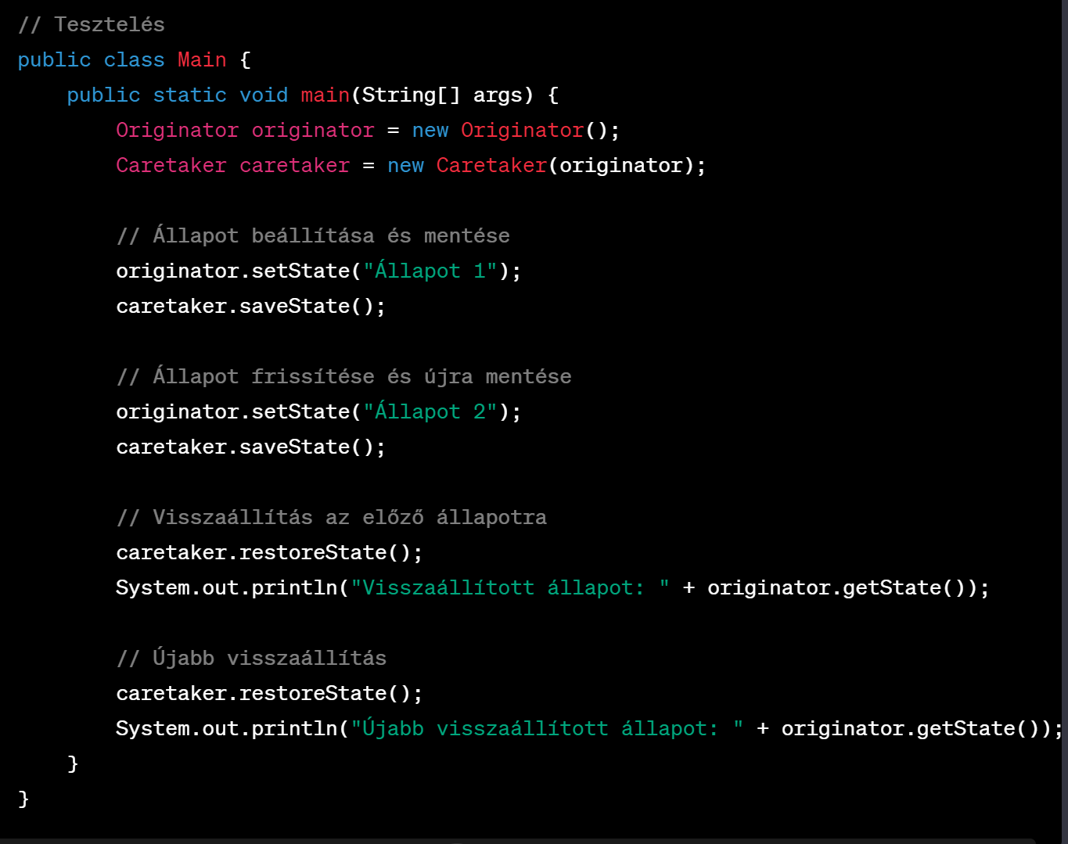

Slide 55
Template Method
A Template Method tervezési minta egy olyan tervezési minta, amely lehetővé teszi az osztályok közötti közös algoritmusok absztrahálását. Ezen minta lényege az, hogy az azonos lépésekkel rendelkező algoritmusokat egy absztrakt osztály definiálja, és az ezeket az alaplépéseket megvalósító metódusokat az alárendelt osztályok implementálják.
Példa a következő daikon.

Slide 56
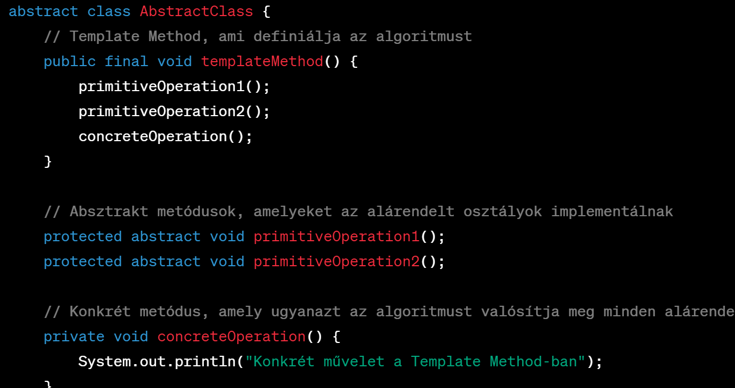

Slide 57
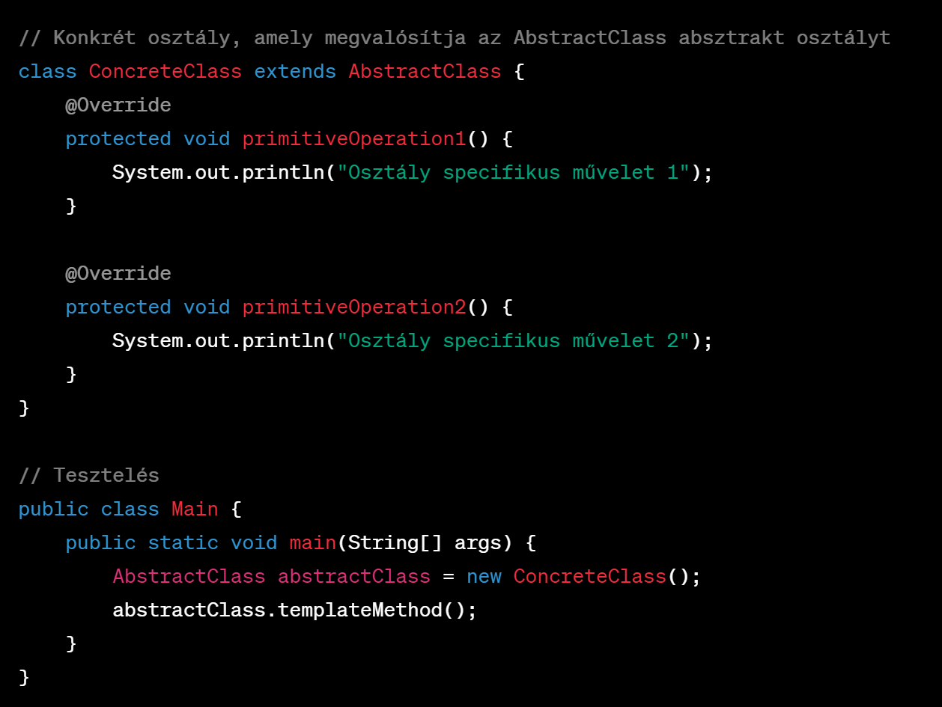

Slide 58
Observer
Az Observer tervezési minta arra szolgál, hogy egy objektum változásait más objektumok figyelhessék és reagálhassanak rájuk. Ebben a mintában egy adott objektum (tárgy vagy alany) állapota megváltozik, és az összes az állapotváltozást figyelő objektum (megfigyelő) értesítést kap és reagálhat az új állapotra.
Példa a következő daikon.

Slide 59
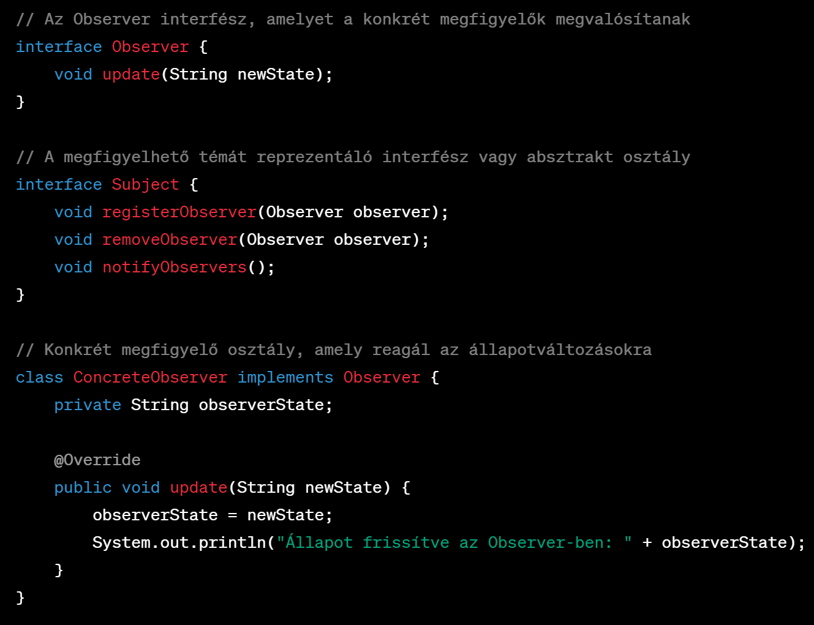

Slide 60
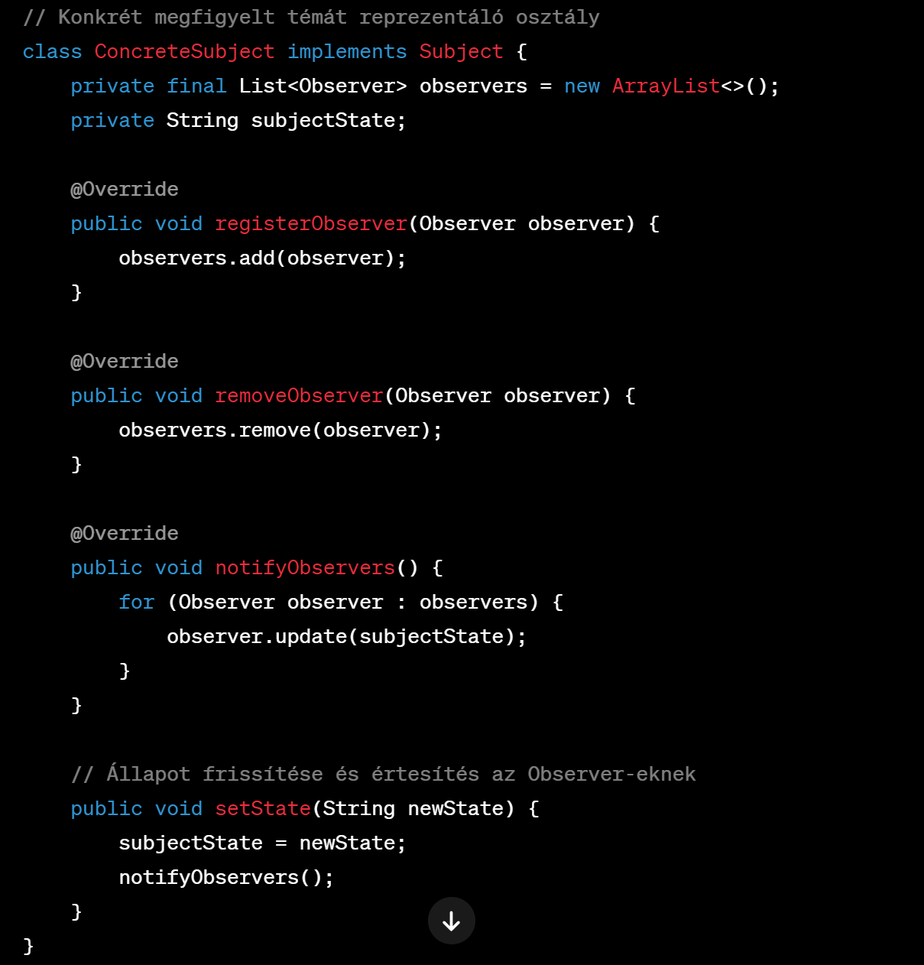

Slide 61
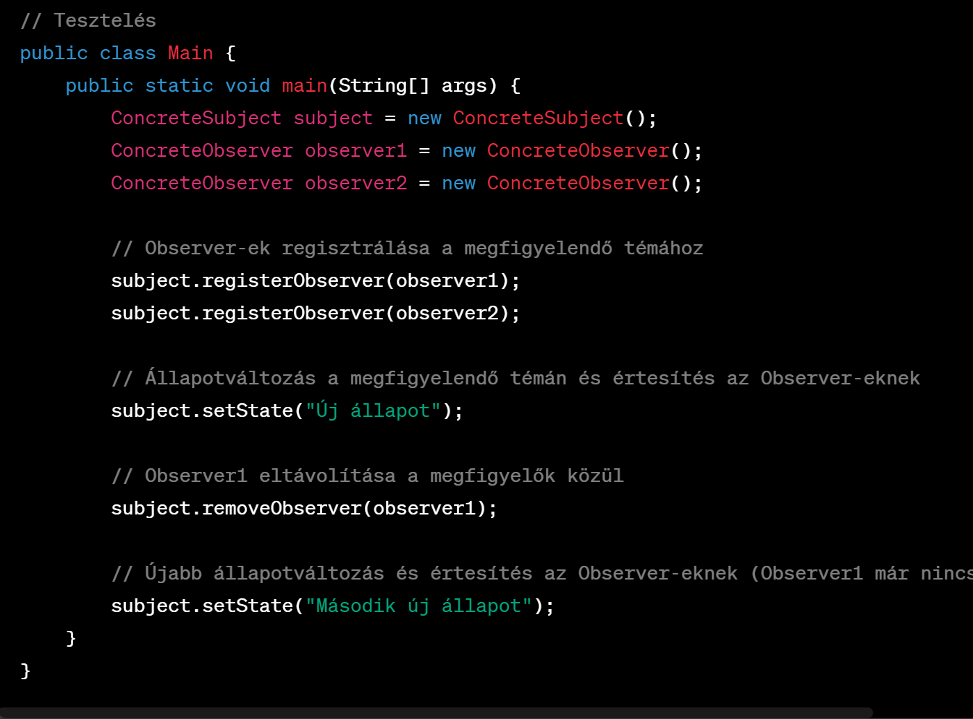

Slide 62
Visitor
A Visitor tervezési minta egy olyan tervezési minta, amely lehetővé teszi, hogy új műveleteket adjunk hozzá egy objektum hierarchiához anélkül, hogy megváltoztatnánk az objektumok osztályait. Ezen minta lényege az, hogy létrehoz egy új Visitor (látogató) osztályt, amely bejárja az objektumok hierarchiáját és végrehajtja azokon a műveleteket, amelyeket a látogató osztály definiál.
Példa a következő diákon.

Slide 63
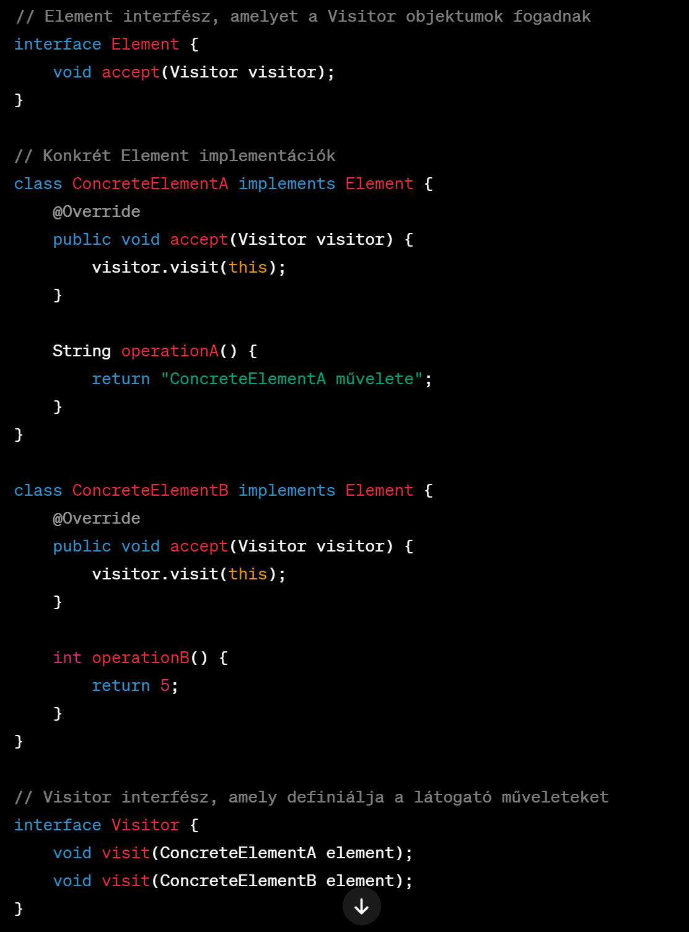

Slide 64
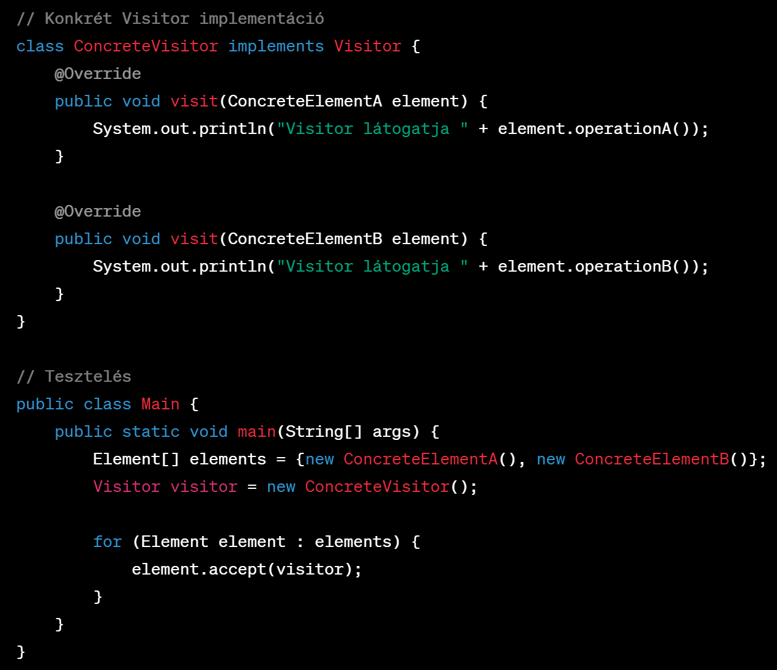

Slide 65
State
A State tervezési minta egy olyan minta, amely lehetővé teszi, hogy egy objektum állapotváltozásait reprezentáljuk és kezeljük úgy, hogy az állapotokat külön osztályokba szervezzük. Ezzel az objektum úgy változtathat állapotot, hogy az ne befolyásolja az objektum működését, és az állapotváltozásokat könnyen kezelhetjük.
Példa a következő diákon.

Slide 66
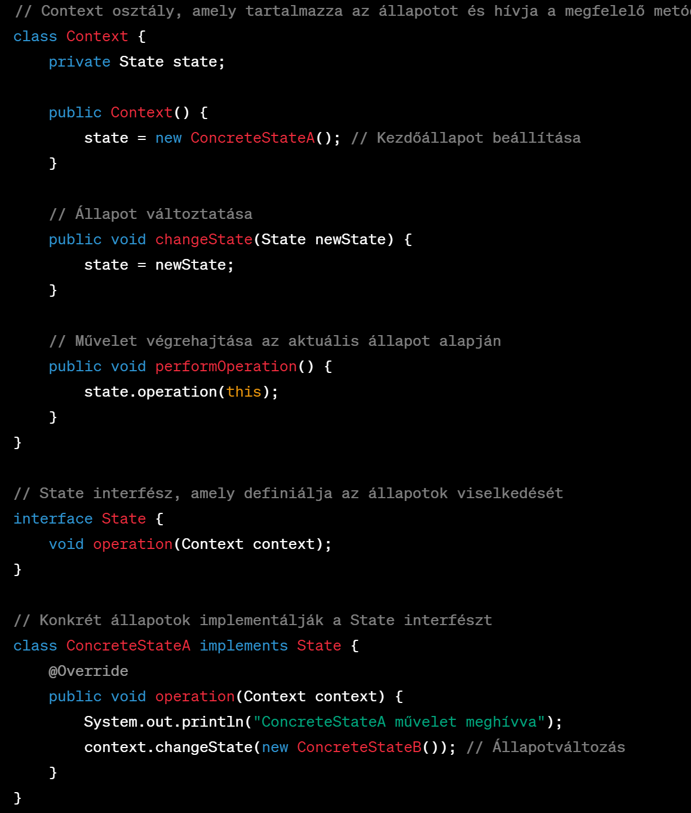

Slide 67
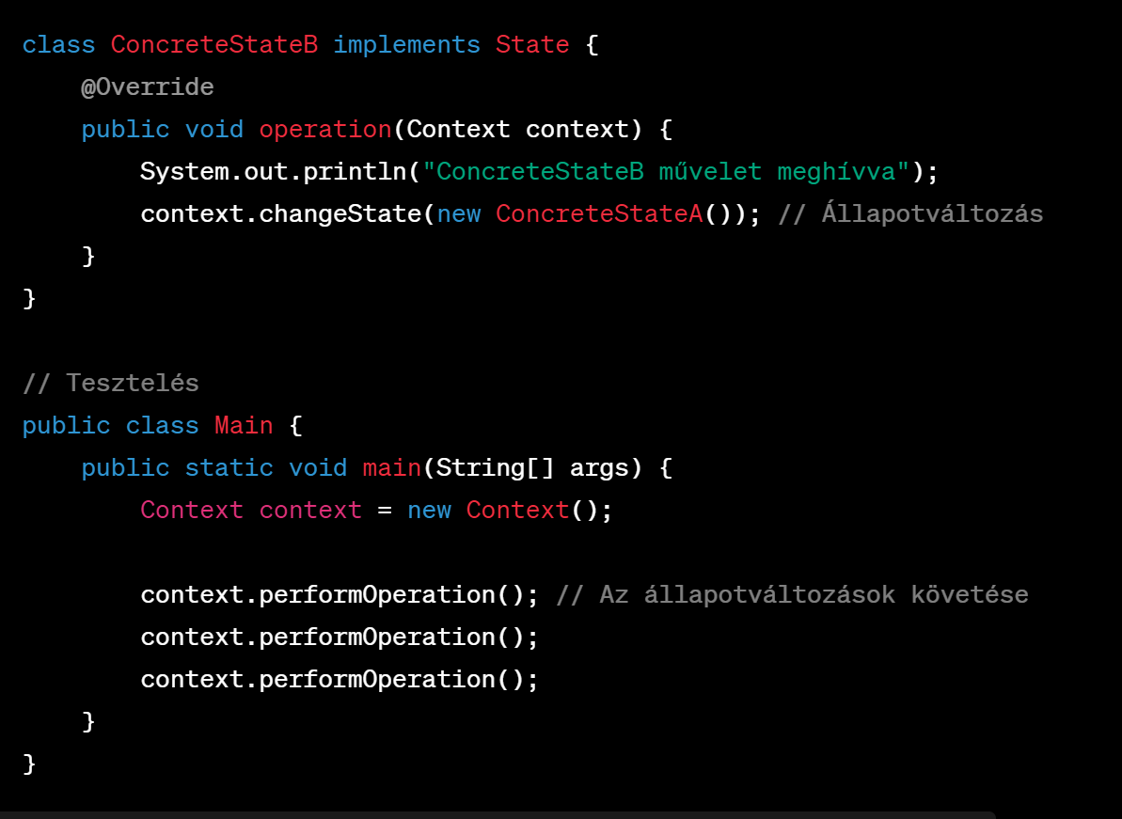

Slide 68
Strategy
A Strategy tervezési minta lehetővé teszi az algoritmusok cseréjét egy adott feladat során, anélkül hogy befolyásolná az alkalmazás viselkedését. Ez azért hasznos, mert különböző stratégiákat külön osztályokba szervezve könnyedén lehet cserélni, és így az alkalmazás működését módosítani.
Példa a következő diákon.

Slide 69


Slide 70


